Slide 1
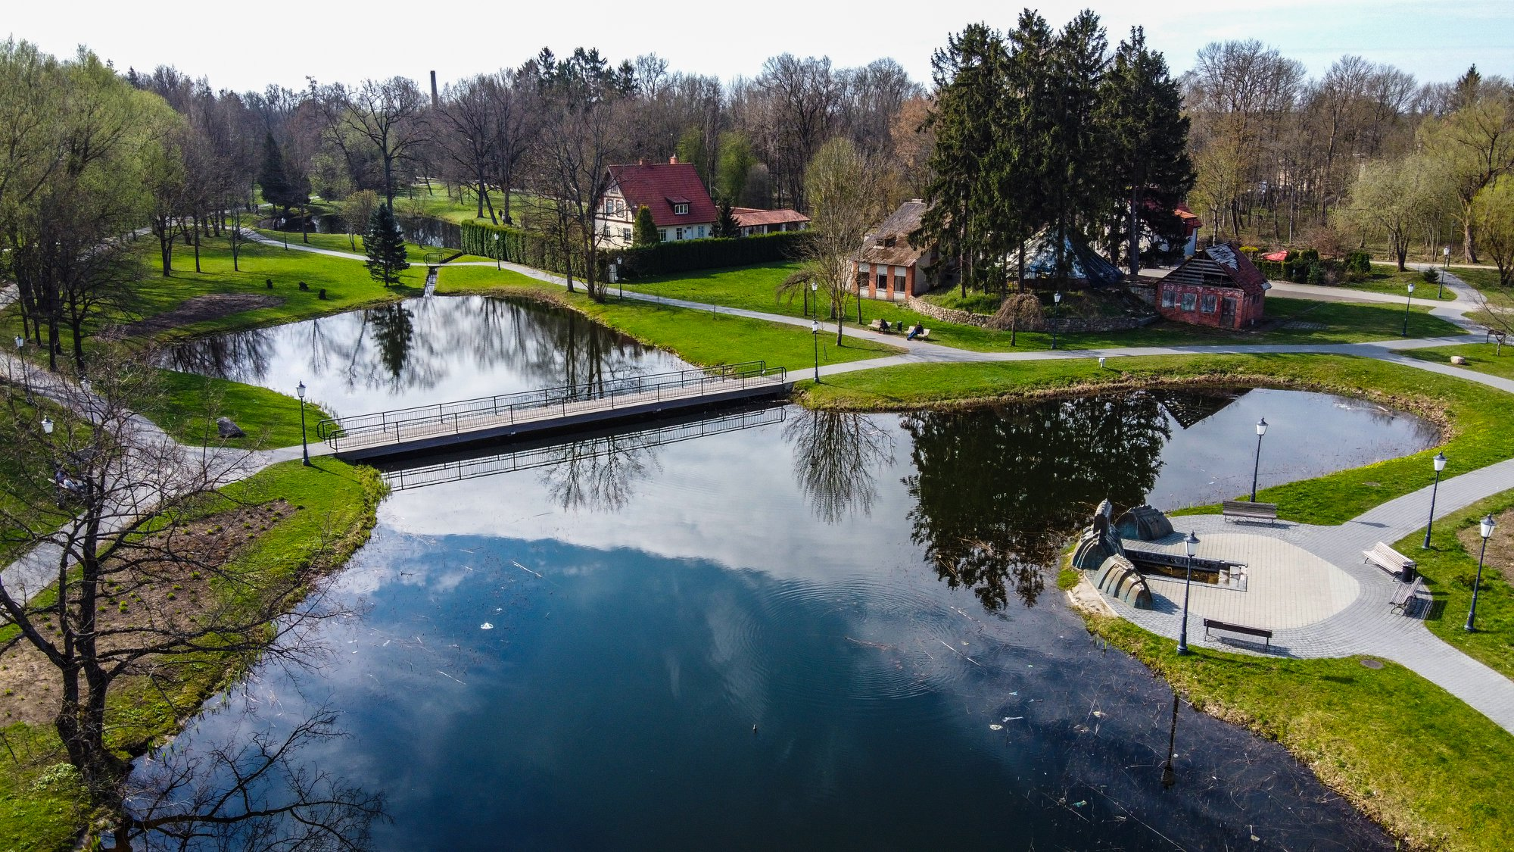
ŠILUTĖS RAJONO SAVIVALDYBĖS 2021 METŲ VEIKLOS ATASKAITA

Slide 2
BENDRIEJI ŠALIES RODIKLIAI 2021 M.
Minimali mėnesinė alga 642 Eur
Vidutinė senatvės pensija 414 Eur
Vaiko pinigai 70 Eur
Vidutinė socialinė pašalpa 87,6 Eur

Slide 3
GYVENTOJŲ SKAIČIAUS POKYTIS

Slide 4
GIMSTAMUMAS

Slide 5
EMIGRACIJA

Slide 6
NEDARBO LYGIS

Slide 7
VIDUTINIS DARBO UŽMOKESTIS (BRUTO)

Slide 8
TIESIOGINĖS UŽSIENIO INVESTICIJOS MLN. EUR

Slide 9
PER METUS ĮREGISTRUOTA MAŽŲ IR VIDUTINIŲ ĮMONIŲ SKAIČIUS VNT.

Slide 10
TURISTŲ SKAIČIUS APGYVENDINIMO ĮSTAIGOSE

Slide 11
MERO IR TARYBOS NARIŲ ATSTOVAVIMAS
Klaipėdos Regiono plėtros taryba
Meras Vytautas Laurinaitis
Tarybos narys Vladas Kainovaitis
Lietuvos savivaldybių asociacijos valdyba
Meras Vytautas Laurinaitis
LSA Švietimo ir kultūros komitetas
Meras Vytautas Laurinaitis - pirmininkas
Lietuvos švietimo taryba
Meras Vytautas Laurinaitis
Asociacija „Klaipėdos regionas“
Meras Vytautas Laurinaitis
LSA narių atstovų suvažiavimas
Meras Vytautas Laurinaitis
Tarybos narė Sandra Tamašauskienė
Tarybos narys Steponas Kazlauskas
LŠT darbo grupė dėl švietimo darbuotojų darbo apmokėjimo reglamentavimo
Meras Vytautas Laurinaitis

Slide 12
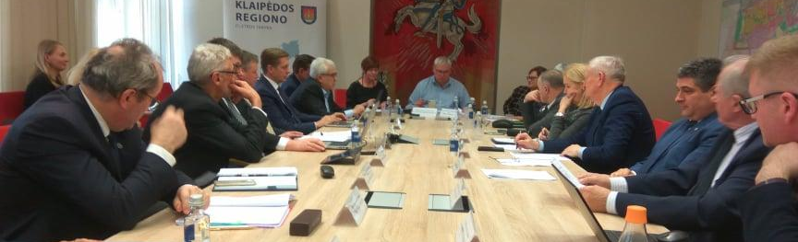
KLAIPĖDOS REGIONO PLĖTROS TARYBA
2021 metais įvyko 7 Klaipėdos regiono plėtros tarybos kolegijos posėdžiai, priimta 15 sprendimų. Posėdžiuose svarstyta dėl:
Dėl Klaipėdos regiono parengtos specializacijos strategijos;
Dėl Klaipėdos regiono 2021-2030 metų plėtros plano rengimo eigos;
Dėl funkcinių zonų planavimo principų;
Pristatytas situacijos analizės projektas, ministerijų planuojamos regioninės pažangos priemonės ir planuojamos ES lėšos regionams.

Slide 13
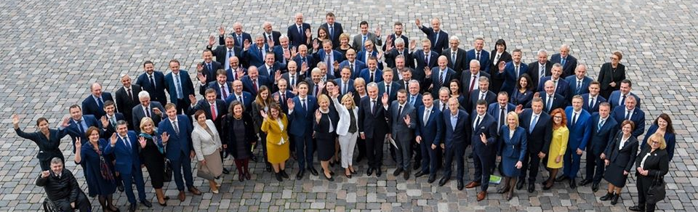
LIETUVOS SAVIVALDYBIŲ ASOCIACIJA
2021 metais vyko 1 LSA suvažiavimas, 4 LSA tarybos posėdžiai, 11 LSA valdybos posėdžių. Posėdžių metu buvo svarstomi šie klausimai:
  Dėl regioninės politikos įgyvendinimo krypčių;
  Dėl mokyklų tinklo pertvarkos;
  Dėl tiesiogiai renkamo mero – savivaldybės tarybos vadovo – statuso įtvirtinimo.

Slide 14
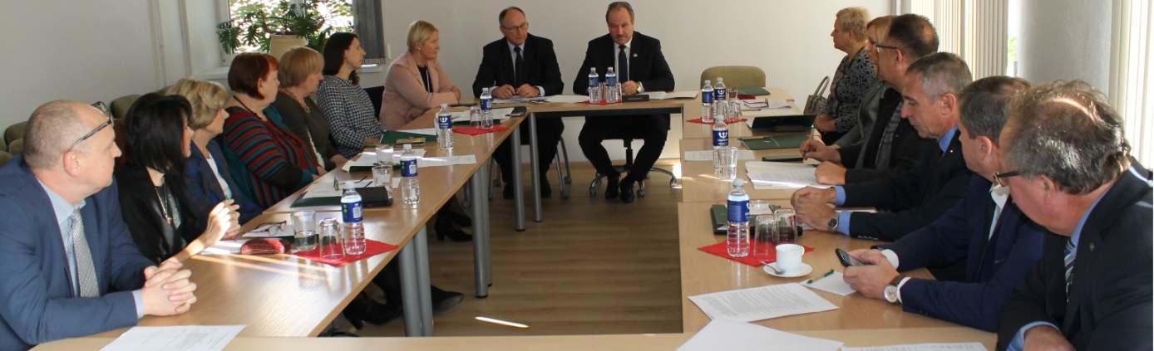
LSA ŠVIETIMO IR KULTŪROS KOMITETAS
Komitete pristatyti šie klausimai:
Dėl naujų mokyklų tinklo optimizavimo kriterijų;
Dėl Lietuvos švietimo būklės parengimo ir pristatymo 2023 m.;
Dėl Lietuvos švietimo tarybos veiklos plano 2022-2023 m.
Dėl „Tūkstantmečio mokyklų" programos.

Slide 15
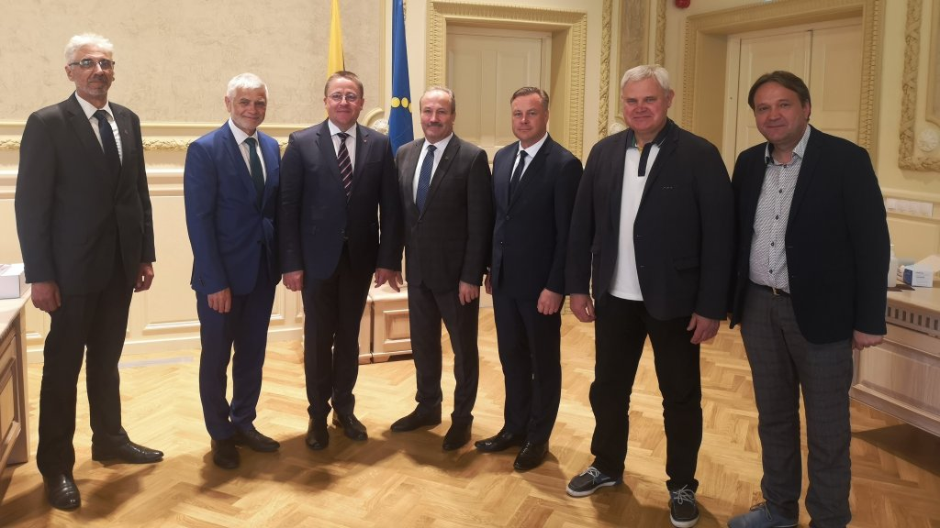
ASOCIACIJA „KLAIPĖDOS REGIONAS“
Per 2021 metus:
Parengta ir patvirtinta Klaipėdos regiono specializacijos strategija iki 2030 metų.
Suorganizuoti seminarai darnaus vystymosi ir žaliojo kurso klausimais.

Slide 16
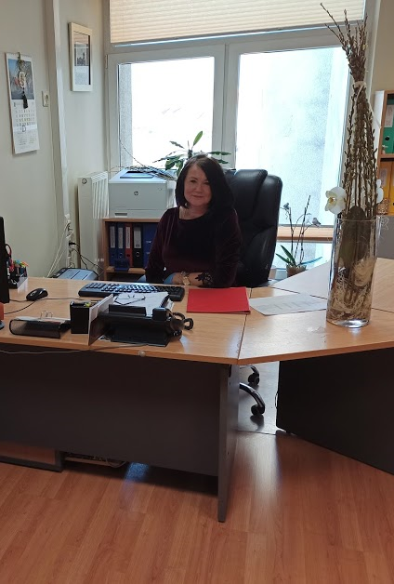
MERO INSTITUCIJOS INTERESANTŲ PRIĖMIMAS
Savivaldybės meras ir mero pavaduotojas per 2021 m. priėmė 110 interesantų.
Pagrindinės interesantų problemos:
Socialinio būsto suteikimas.
Kelio dangų priežiūra, remontas.
Melioracijos tinklų remonto klausimai.
Buitinių atliekų išvežimo klausimai.
Su Covid-19 susiję klausimai.

Slide 17
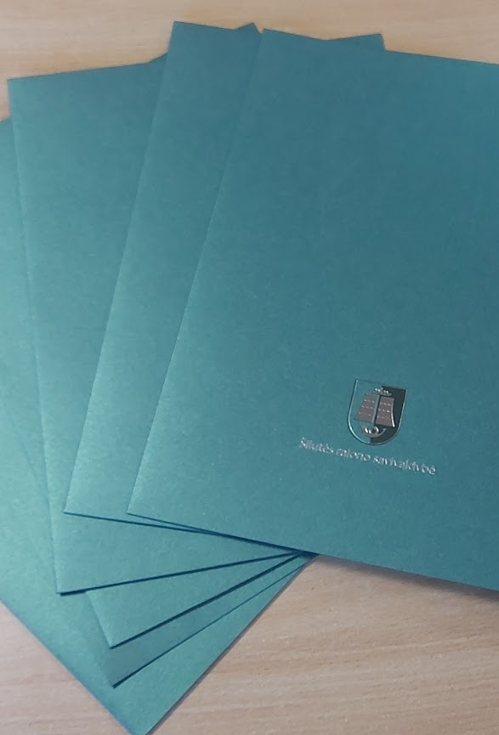
MERO POTVARKIAI
Savivaldybės meras 2021 m. išleido 59 potvarkius. Iš jų:
7 – dėl darbo grupių ir komisijų sudarymo,
12 – dėl Tarybos posėdžių sušaukimo ir darbotvarkių sudarymo,
3 – dėl įgaliojimų suteikimo,
21 – dėl padėkų suteikimo,
16 – kitais klausimais.

Slide 18
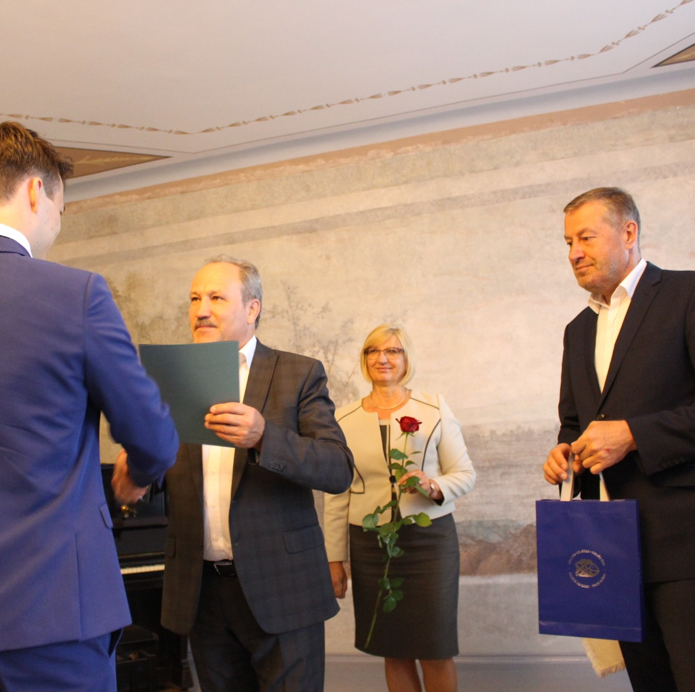
MERO PADĖKOS
Meras pareiškė 137 padėkas piliečiams, garsinusiems Šilutės kraštą kultūros, meno sporto ir kita visuomenine veikla.

Slide 19
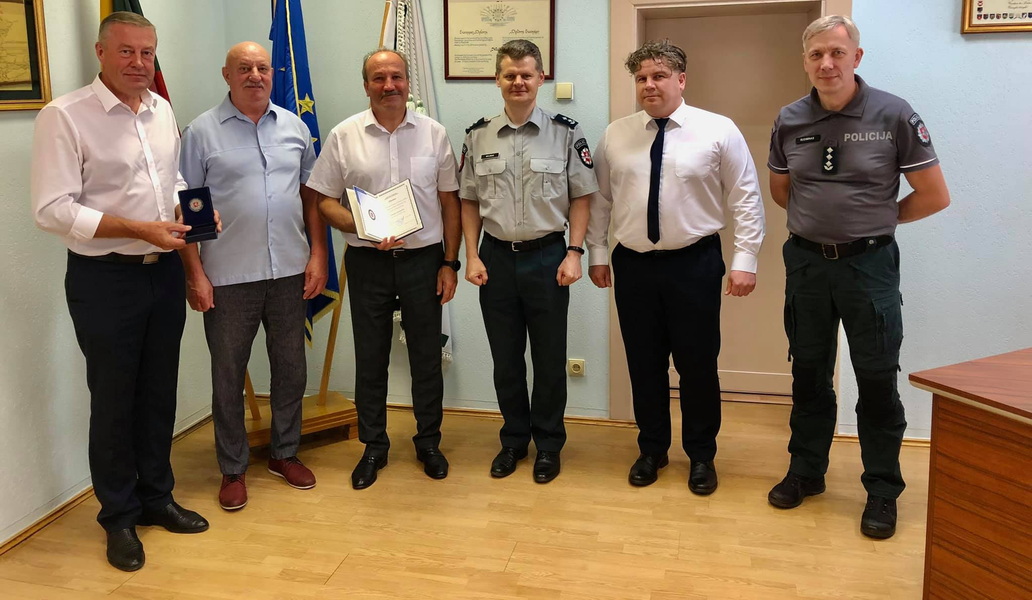
REIKŠMINGI APDOVANOJIMAI
Savivaldybės merui įteiktas specialus ženklas už bendradarbiavimą su Lietuvos policija ir sėkmingai atliktą vakcinacijos nuo COVID - 19 ligos procesą.

Slide 20
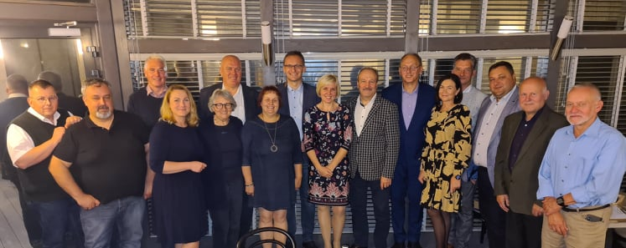
UŽSIENIO PARTNERIAI
Šilutės delegacija dalyvavo renginyje „Prieš 2000 metų“ atidaryme Pruszcz Gdański.
Su šiais užsieniais parneriais toliau plėtosime bendradarbiavimą kultūrinėje srityje.

Slide 21
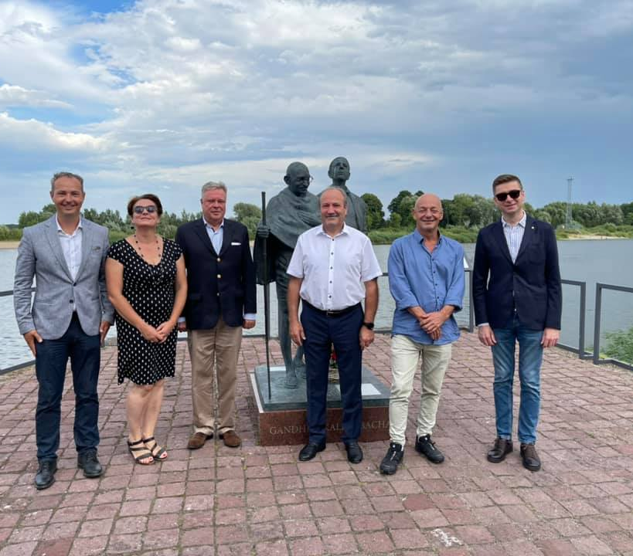
UŽSIENIO PARTNERIAI
Rusnėje paminėtos Hermano Kallenbacho 150-osios metinės bei įteiktas apdovanojimas „Už nuopelnus Lietuvos ir Indijos draugystei”.
Apdovanojimą gavo Indijos kilmės garbės konsulas Lietuvoje, Hermano Kallenbacho gyvenimo tyrinėtojas, biografas, įvairių kultūros projektų vadovas, mokslininkas iš Izraelio Shimon Lev.

Slide 22

MERO FONDO LĖŠŲ PANAUDOJIMAS
Per 2021 m. mero institucijos reprezentacinėms lėšoms buvo panaudota 17 000 Eur. Iš jų:
Oficialių renginių išlaidos: 3 200 Eur.
Reprezentacinės prekių išlaidos: 6 800 Eur.
Posėdžių organizavimo išlaidos: 1 800 Eur.
Dalyvavimas visuomeniniuose renginiuose: 5 200 Eur.

Slide 23
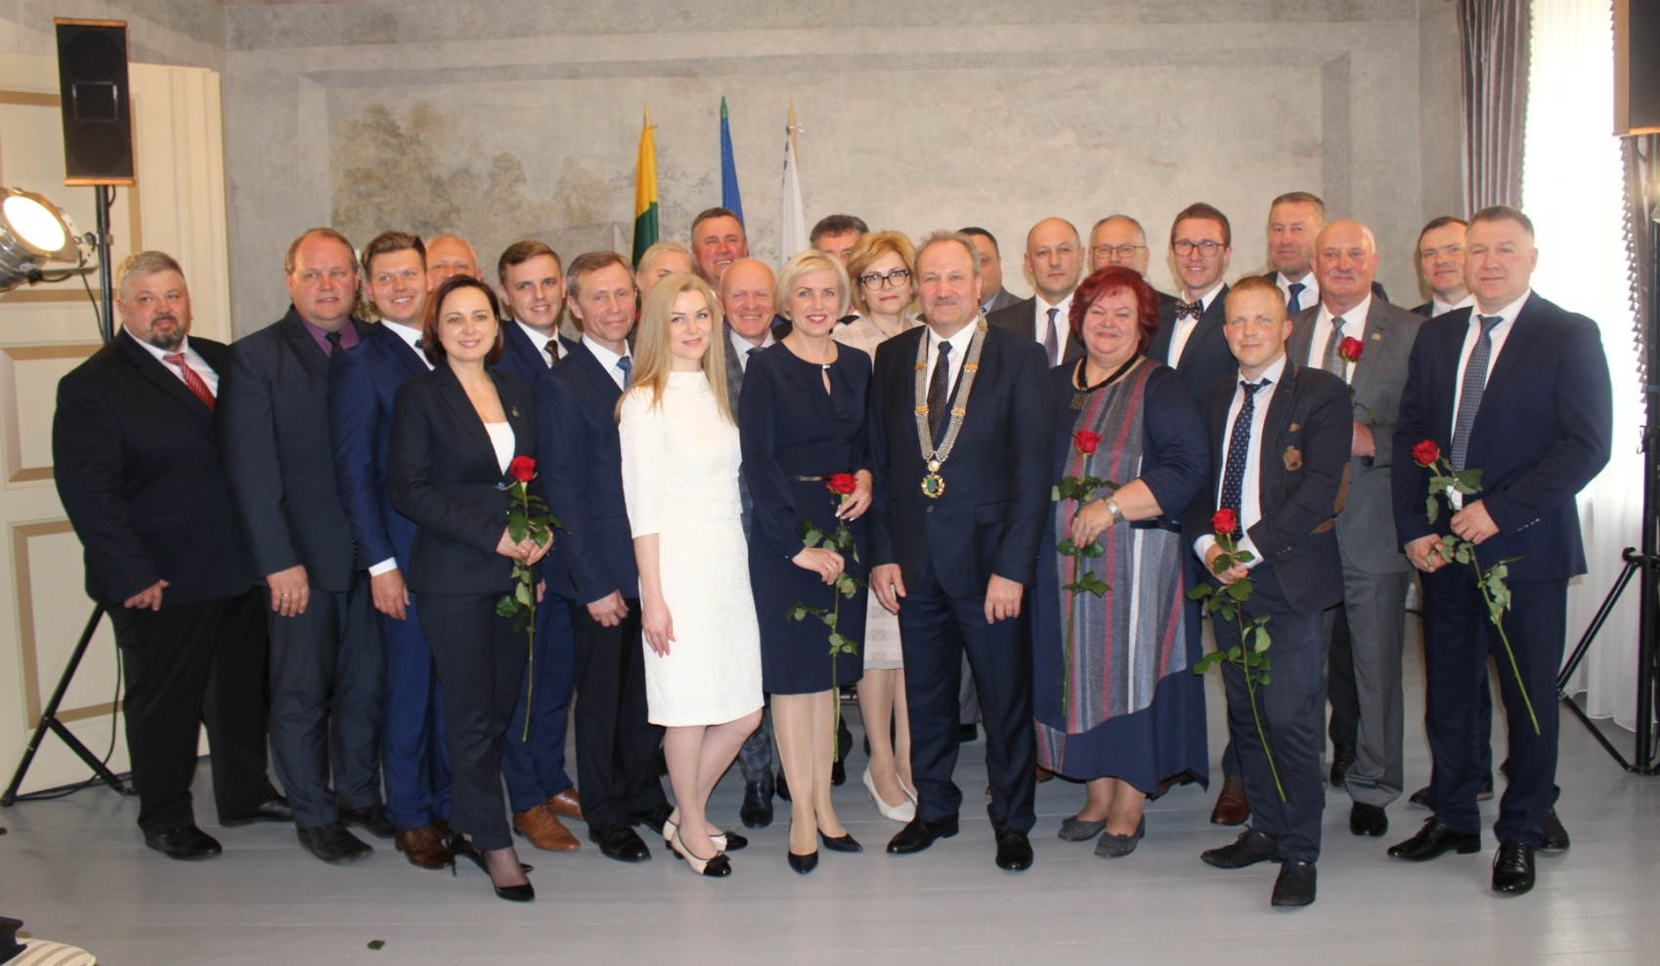
IX ŠAUKIMO TARYBA
Taryboje yra 25 Tarybos nariai.
2021 m. Taryba posėdžiavo 12 kartų.
Svarstė 319 sprendimų.
Priėmė 310 sprendimų.

Slide 24
TARYBOS NARIŲ POSĖDŽIŲ LANKOMUMAS

Slide 25
KOMITETAI IR KOMISIJOS
Taryboje patvirtinti 4 komitetai:
Ekonomikos ir finansų komitetas - 9 nariai.
Teritorijų ir kaimo reikalų komitetas - 6 nariai.
Socialinių reikalų komitetas - 9 nariai.
Kontrolės komitetas - 5 nariai.
Patvirtintos 2 komisijos:
Antikorupcijos komisija - 5 nariai.
Etikos komisija - 5 nariai.

Slide 26
EKONOMIKOS IR FINASŲ KOMITETAS
Vygantas Kamarauskas – pirmininkas
Steponas Kazlauskas
Sigitas Majus
Antanas Martinkus
Edvardas Jurjonas
Zigmantas Jaunius
Zigmantas Merliūnas
Daiva Plikšnienė
Arūnas Pupšys

Slide 27
EKONOMIKOS KOMITETO VEIKLA
Per 2021 m. įvyko 15 komiteto posėdžių.
Apsvarstyti 22 sprendimo projektai, išklausytos 3 informacijos.

Slide 28
SOCIALINIŲ REIKALŲ KOMITETAS
Alina Urbonienė – pirmininkė
Vladas Kainovaitis
Algirdas Gečas
Edgaras Padimanskas
Sandra Tamašauskienė
Žygimantas Kurlianskas
Sigitas Šeputis
Ričardas Stonkus
Vygantas Stoškus

Slide 29
SOCIALINIŲ REIKALŲ KOMITETO VEIKLA
Per 2021 m. įvyko 14 komiteto posėdžių.
Apsvarstyti 230 sprendimo projektų, išklausytos 3 informacijos.
Įvyko 1 išvažiuojamasis posėdis į Šilutės atvirą jaunimo centrą

Slide 30
TERITORIJŲ IR KAIMO REIKALŲ KOMITETAS
Tomas Budrikis – pirmininkas
Laimutė Uselienė
Genovaitė Kimbrienė
Lijana Jagintavičienė
Arūnas Kurlianskas
Audrius Endzinas

Slide 31
TERITORIJŲ IR KAIMO REIKALŲ KOMITETO VEIKLA
Per 2021 metus įvyko 12 komiteto posėdžių.
Apsvarstyti 213 sprendimo projektų, išklausytos 2 informacijos.

Slide 32
KONTROLĖS KOMITETAS
Zigmantas Merliūnas – pirmininkas
Algirdas Gečas
Edgaras Padimanskas
Steponas Kazlauskas
Sigitas Šeputis

Slide 33
KONTROLĖS KOMITETO VEIKLA
Per 2021 metus įvyko 7 komiteto posėdžiai.
Posėdžiuose buvo svarstyti šie klausimai:
Savivaldybės kontrolės ir audito tarnybos veiklos kontrolė ir audito rezultatų vertinimas.
Įvyko nuotoliniai susitikimai su savivaldybės kontroliuojamų uždarųjų akcinių bendrovių vadovais, išklausytos informacijos apie įmonių veiklą ir perspektyvas.

Slide 34
ANTIKORUPCIJOS KOMISIJA
Žygimantas Kurlianskas – pirmininkas
Edvardas Jurjonas
Sigitas Majus
Gintarė Zdanevičienė
Juozas Sauspreškis

Slide 35
ANTIKORUPCIJOS KOMISIJOS VEIKLA
Per 2021 m. antikorupcijos komisija didžiausią dėmesį skyrė:
Korupcijos tikimybės pasireiškimui ir rizikos analizei Savivaldybės administracijoje bei kontroliuojančių įstaigų veiklos srityse.
Korupcija programos ir priemonių plano priežiūrai ir įgyvendinimui.
Dalyvauta nuotoliniuose mokymuose Korupcijos prevencijos klausimais.

Slide 36
ETIKOS KOMISIJA
Algirdas Gečas - pirmininkas
Vygantas Kamarauskas
Edgaras Padimanskas
Gintaras Šarka
Regimantas Grigalis

Slide 37
ETIKOS KOMISIJOS VEIKLA
Per 2021 m. įvyko 9 komisijos posėdžiai.
Posėdžių metu buvo svarstyti klausimai, susiję su Etikos komisijos veiklos nuostatų pakeitimais.
Per metus atlikti 2 tyrimai dėl Tarybos narių Sandros Tamašauskienės ir Edgaro Padimansko elgesio.

Slide 38
NARKOTIKŲ KONTROLĖS KOMISIJA
Edita Šukytė, Savivaldybės mero patarėja (komisijos pirmininkė);
Gintarė Tamašauskienė, Savivaldybės administracijos Viešųjų paslaugų skyriaus vyriausioji specialistė - Savivaldybės gydytoja (komisijos pirmininkės pavaduotoja);
Vaiva Pranauskienė, Savivaldybės administracijos tarpinstitucinio bendradarbiavimo koordinatorė (komisijos sekretorė);
Loreta Irena Baguckienė, Klaipėdos apygardos prokuratūros Tauragės apylinkės prokuratūros prokurorė;
Audronė Barauskienė, Savivaldybės administracijos Socialinės paramos skyriaus vedėjo pavaduotoja;
Vida Kubaitienė, Savivaldybės administracijos Švietimo ir kultūros skyriaus vyriausioji specialistė;
Jurgita Kaktienė, Tauragės apskrities vyriausiojo policijos komisariato Šilutės rajono policijos komisariato Veiklos skyriaus vyriausioji tyrėja – bendruomenės pareigūnė;
Kristina Surplė, Šilutės rajono savivaldybės Visuomenės sveikatos biuro direktorė;
Rimantė Čiutienė, Savivaldybės administracijos vyriausioji specialistė - jaunimo reikalų koordinatorė;
Rimvydas Petrauskis, Šilutės kultūros ir pramogų centro Atviros jaunimo erdvės jaunimo darbuotojas;
Dalia Šiaudvytienė, Šilutės Martyno Jankaus pagrindinės mokyklos direktoriaus pavaduotoja.

Slide 39
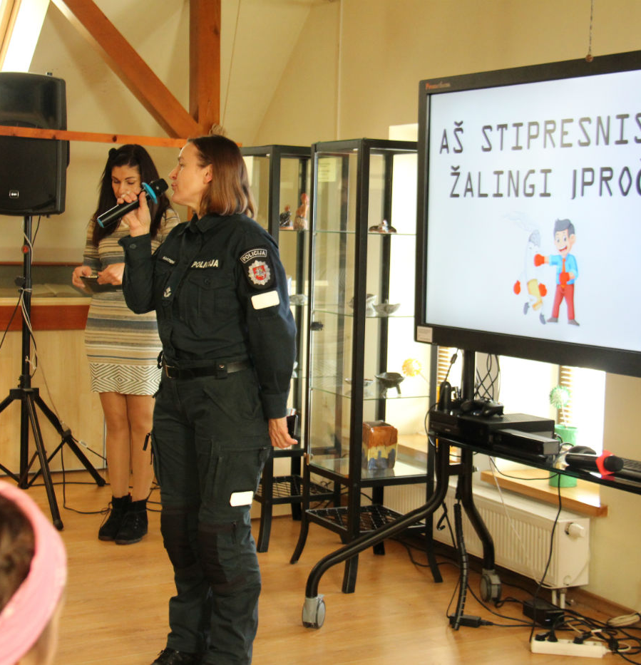
NARKOTIKŲ KONTROLĖS KOMISIJOS VEIKLA
Per 2021 metus įvyko 2 komisijos posėdžiai, kuriuose buvo aptartos rekomendacijos savivaldybėms dėl narkotikų kontrolės komisijos veiklos stiprinimo.
Komisijos nariai dalyvavo nuotolinėse diskusijose, susiejusiose su narkotinių medžiagų vartojimo prevencija.
Miesto ir rajono bendro lavinimo mokyklose buvo pravesta 14 teisinio švietimo ir atsakomybės paskaitų.

Slide 40
SAVIVALDYBĖJE VYKDOMI DIDIEJI PROJEKTAI

Slide 41
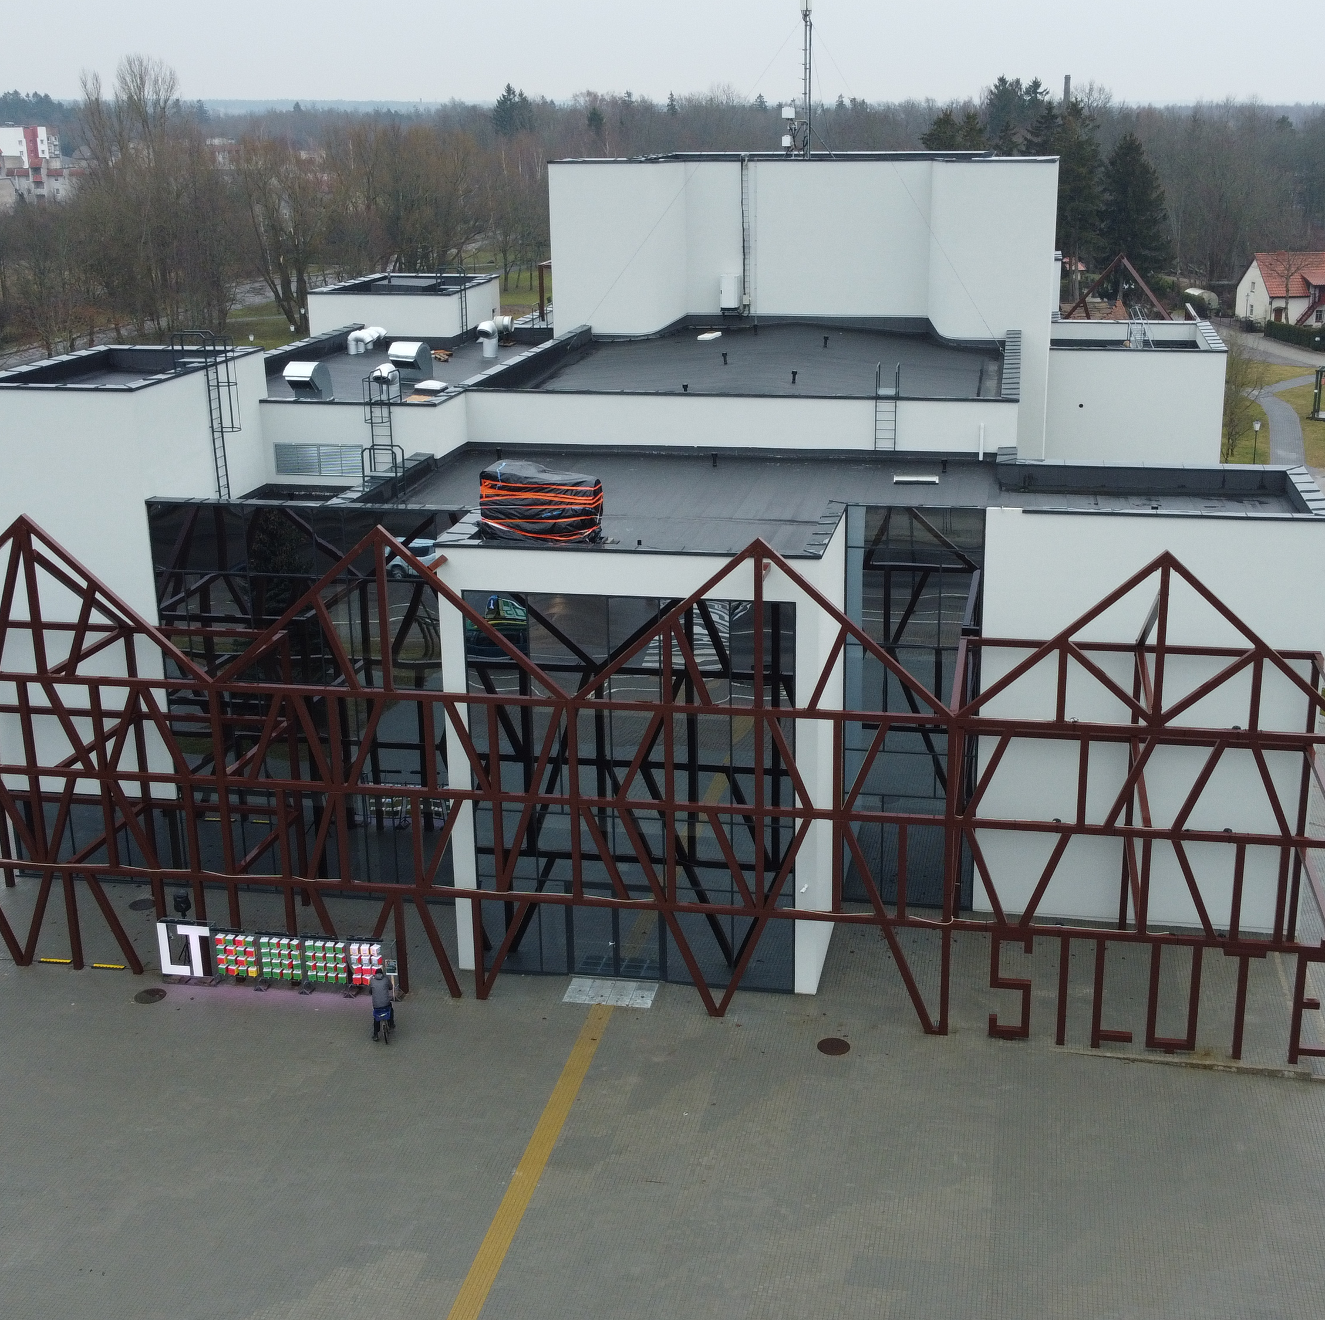
KULTŪROS IR PRAMOGŲ CENTRO REKONSTRUKCIJA
Per 2021 įgyvendinta:
  Baigtas atnaujintas fasadas;
  Įrengtos vidaus erdvės;
  Įrengtos inžinerinės sistemos.
Projekto vertė 5 500 000 Eur.

Slide 42
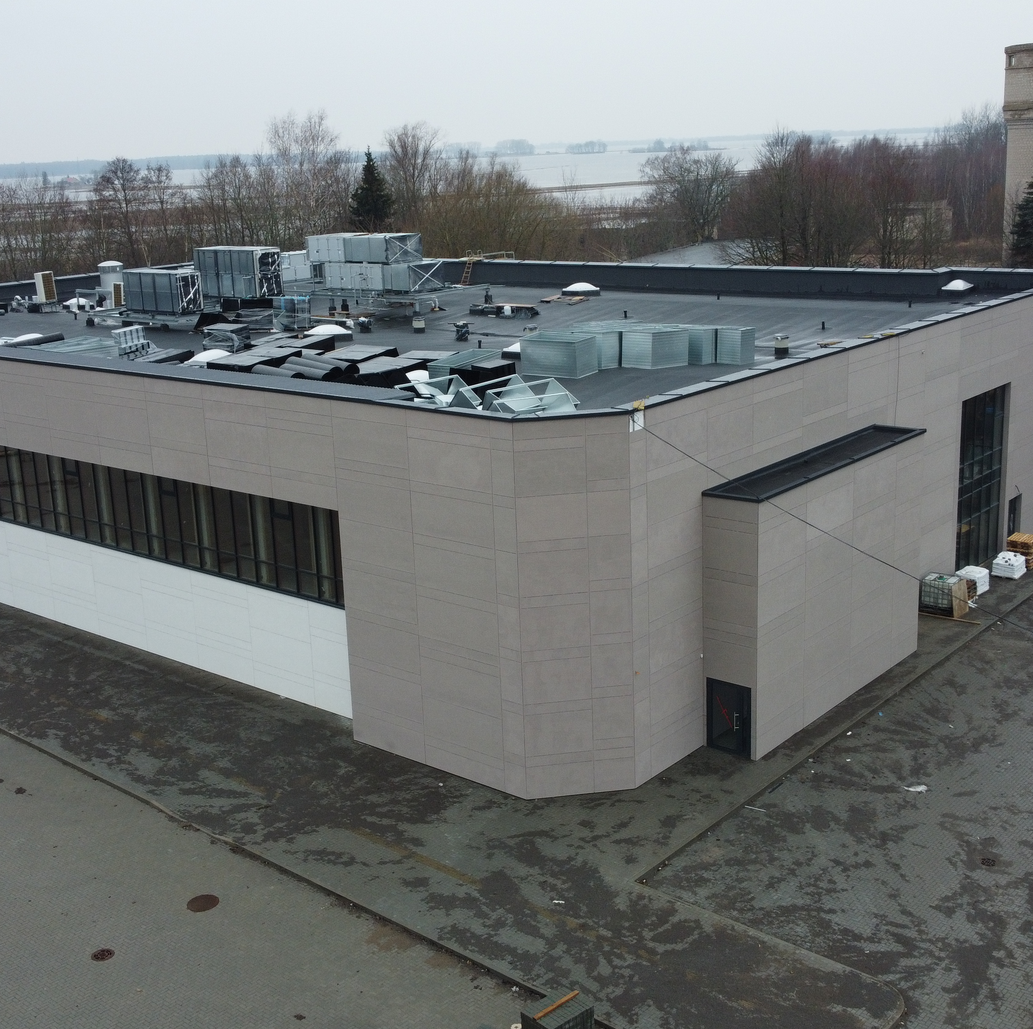
ŠILUTĖS SPORTO KOMPLEKSO STATYBA
Per 2021 m. įgyvendinta:
  Sutvarkytas pastato fasadas;
  Įrengta automobilių stovėjimo aikštelė;
  Įrengtos pastato inžinerinės sistemos;
  Baigiamos įrengti baseino ir SPA zonos.
Projekto vertė 6 600 000 Eur.

Slide 43
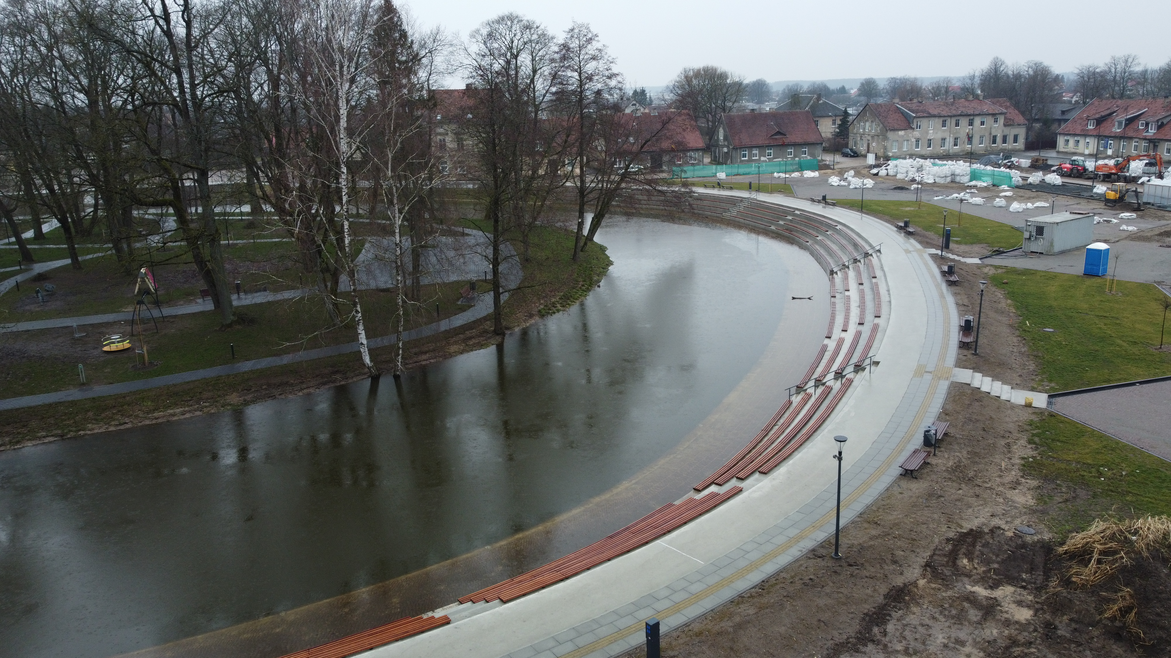
ŠILOKARČEMOS KVARTALAS
Per 2021 m. įgyvendinta:
  Sutvarkytas Šyšos pylimas ir įrengtos sėdimos vietos;
  Pradėtas kloti akmenų grindinys;
  Įrengtas kilpos parkas;
  Įrengtas apšvietimas.
  Projekto vertė 4 500 000 Eur.

Slide 44
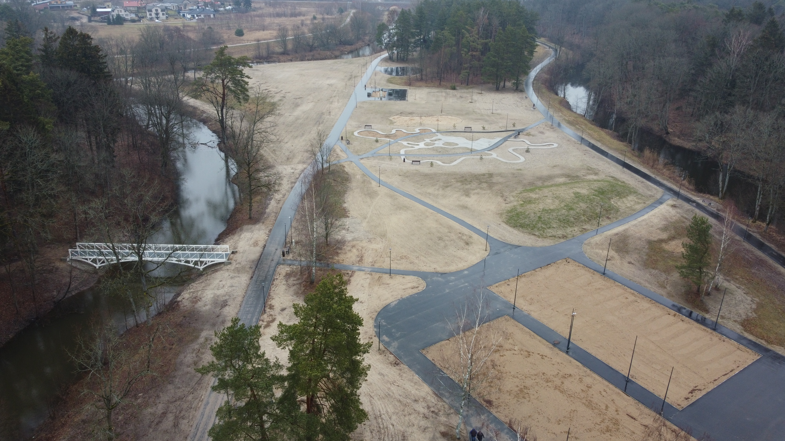
ISTORINIS PARKAS
Per 2021 m. įgyvendinta:
Įrengti pėsčiųjų takai;
Įrengtas apšvietimas;
Įrengti pagrindai universalioms aukštelėms;
Pastatyti tiltai per Šyšos upę.
Projekto vertė 2 600 000 Eur.

Slide 45
Savivaldybės 2021 metų biudžetas

Slide 46
2021 m. biudžeto pajamos
tūkst. EUR
Pajamų rūšys | 2021 m.
 | patvirtintas planas | patikslintas planas | įvykdymas
Mokesčiai | 23868 | 26106,0 | 28391,0
Kiti mokesčiai ir pajamos | 1170 | 1180,0 | 1222,5
Kitos pajamos | 1442 | 1994,5 | 2117,5
Mokinio krepšeliui | 12416,9 | 12498,0 | 12498,0
Deleguotoms funkcijoms | 5275,7 | 5827,1 | 5773,6
Mokiniams, turintiems specialiųjų ugdymo poreikių, išlaikyti | 368,1 | 368,1 | 368,1
Savivaldybei perduotoms įstaigoms išlaikyti | 26,3 | 26,3 | 21,1
Valstybės investicijų programai | 3000 | 3870,8 | 3868,5
Kitos dotacijos | 554,2 | 2874,4 | 2894,7
ES lėšos | 1889,2 | 7895,0 | 7895,0
VISO | 50010,4 | 62640,2 | 65050,0

Slide 47
2021 m. biudžeto IŠLAIDOS
tūkst. EUR
Biudžeto asignavimai pagal programas
Programos kodas ir pavadinimas | 2021 m.
 | planas | įvykdymas
01. Ugdymo kokybės ir sporto plėtros programa | 21998,6 | 21839,5
02. Turizmo plėtros programa | 150,2 | 144,5
03. Teritorijų vystymo ir žemės ūkio plėtros programa | 5082,0 | 4098,8
04. Socialiai saugios aplinkos kūrimo programa | 9791,1 | 9620,7
05. Kultūros plėtros ir paveldo puoselėjimo programa | 2174,2 | 2131,4
06. Efektyvaus Savivaldybės valdymo programa | 8565,0 | 8845,3
07. Vietinio ūkio programa | 4374,7 | 4336,8
08. Investicijų pritraukimo ir verslo vystymo programa | 16920,3 | 15288,5
VISO | 69056,2 | 66305,5

Slide 48
2021 m. biudžeto IŠLAIDOS
tūkst. EUR
Biudžeto asignavimai pagal seniūnijas
Savivaldybės 2021 m. biudžeto išlaidos seniūnijoms sudaro 4,7 proc. visų biudžeto asignavimų.
Darbo užmokesčio ir socialinio draudimo įmokų išlaidos sudaro 54,1 proc. visų seniūnijai skirtų asignavimų.

Slide 49
SAVIVALDYBĖS KREDITORINIS ĮSISKOLINIMAS 2021 m.
tūkst. EUR
Savivaldybės įstaigų kreditorinis įsiskolinimas per 2021 m. padidėjo 1184,4 tūkst. eurų arba 12,1 proc.
Negrąžintų ilgalaikių paskolų likutis 2022 m. sausio 1 d. 10 191,6 tūkst. eurų.
Per 2021 m. grąžinta 1 415,3 eurų ilgalaikių paskolų.

Slide 50
KELIŲ PRIEŽIŪRA

Slide 51
KAPITALO INVESTICIJOS SKIRTOS KELIAMS
Projekto pavadinimas | Projekto lėšos
Šilutės miesto Nemuno gatvės kapitalinis remontas | 640 244,14
Šilutės miesto Sodų gatvės kapitalinio remontas | 188 500,00
Juknaičių sen., Pašyšių k., Šyšos gatvės kapitalinis remontas | 186 340,00
Katyčių sen. Katyčių mstl. Gluosnių ir Pievų gatvių kapitalinis remontas | 157 880,55
Švėkšnos sen. Švėkšnos mstl. Dariaus ir Girėno gatvės kapitalinis remontas | 115 490,62
Švėkšnos sen. Švėkšnos mstl. Maciejausko gatvės kapitalinis remontas | 65 019,86
Gardamo sen. Gardamo mstl. Bažnyčios gatvės kapitalinis remontas | 44 044,00
Privažiavimo prie Lietuvininkų g. 22A pastato Šilutėje kapitalinis remontas | 26 558,29
Šilutės miesto privažiavimo prie Tilžės g. 33A daugiabučio namo kapitalinis remontas | 25 436,90
Žemaičių Naumiesčio sen. Žemaičių Naumiesčio mstl. Akacijų gatvės kapitalinis remontas | 16 809,67
Vainuto mstl. Griaužinės gatvės kapitalinis remontas | 7 437,08
Viso | 1 473 761,11

Slide 52
VIETINĖS REIKŠMĖS KELIŲ LAISTYMAS
Seniūnija | Kelio atkarpos ilgis | Lėšų suma
Žemaičių Naumiesčio seniūnijoje | 4,00 km | 217,50
Juknaičių seniūnijoje | 8,00 km | 484,00
Saugų seniūnijoje | 15,00 km | 726,00
Rusnės seniūnijoje | 4,00 km | 193,60
Šilutės seniūnijoje | 80,28 km | 6 799,46
Kintų seniūnijoje | 22,18 km | 1 207,82
Usėnų seniūnijoje | 34,00 km | 2 057,00
Švėkšnos seniūnijoje | 6,50 km | 314,60
Viso vietinės reikšmės kelių laistymui skirta lėšų | 173,96 km | 11 999,98

Slide 53
ŽEMĖS ŪKIS

Slide 54
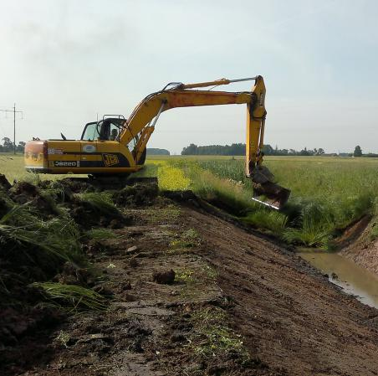
Melioracijos programa
Šilutės rajonui 2021 m. Melioracijos programai įgyvendinti iš valstybės biudžeto buvo skirta 1 401,00 tūkst. Eur. Iš jų:
291,00 tūkst. Eur – melioracijos darbams atlikti.
1 110,00 tūkst. Eur - polderiams ir jų eksploatacijai.
Suremontuota 102 ha esančios sausinimo sistemos, 6 pralaidos ir 39 drenažo žiotys. Išvalyta 5,56 km griovių, pašalinta 4,8 ha krūmų ir nušienauta 13,9 ha griovių bei pylimų.
Atlikti 3 siurblinių einamieji remontai.

Slide 55
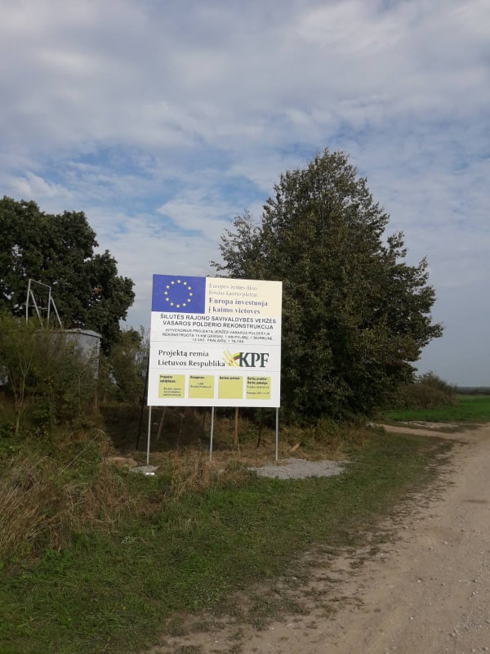
Polderių rekonstrukcija
2021 metais vykdyti projektai:
Alkos vasaros polderio dalies griovių rekonstrukcija.
Šilutės miesto Lentpjūvės gatvės ir Rusnės žiemos polderio rekonstrukcija.
Šilutės rajono savivaldybės Veržės vasaros polderio rekonstrukcija
Bendra projekto vertė – 6 017 458 Eur.

Slide 56
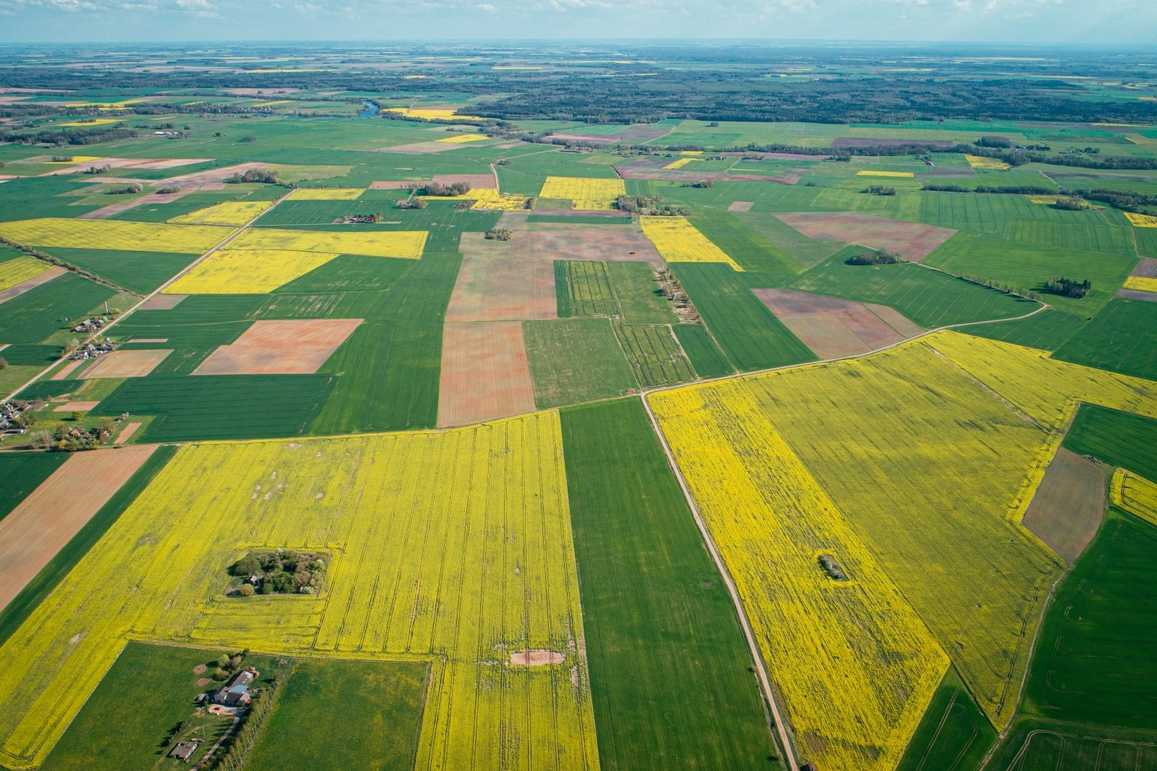
PASĖLIŲ DEKLARAVIMAS
2021 metais Šilutės rajone deklaruota 4179 vnt.
Visas deklaruotas plotas – 64 435 ha.
Apskaičiuota 5 640 776 Eur tiesioginių išmokų.

Slide 57
GERIAMOJO VANDENS IR NUOTEKŲ TINKLŲ PLĖTRA ŠILUTĖS MIESTE
Projektas | Vertė, € | Rodikliai | Įvykdymas % | Įvykdymas € per 2021 m.
Tinklų inventorizavimas Šilutės m. | ~38 430,00 | 17 km | 24 | 9 288,75
Buitinių nuotekų tinklų rekonstrukcija Šilutės m. | 682 999,00 | 4,8 km | 82 | 563 620,26
Nuotekų surinkimo tinklų projektavimas ir statyba Pavasario sodų bendrijoje. | 404 384,00 | 3,4 km | 64 | 260 683,29
Buitinių nuotekų tinklų rekonstrukcija Grabupiuose. | 103 000,00 | 0,9 km | 100 | 32 609,73
Vandentiekio tinklų remontas, Šyšos g. M. Jankaus g. , Sodų g. | 7645,00 | 0,1 km | 100 | 7 645,00
Naujų vandentiekio tinklų statyba Šilutės m. – Šlažų k. | 6000,00 | 0,6 km | 100 | 5 553,55
Naujų vandentiekio tinklų statyba ir remontas Šilutės m. Gluosnių g., Lauko g., Ramučių 13. | 5 950,00 | 0,4 km | 100 | 5 950,00
Naujų vandentiekio tinklų statyba Šilutės m. Rūtų g., M. Hofmano g., Plonaičio g., Stadiono g. | 17 400,00 | 0,4 km | 100 | 17 400,00
Magistralinių vandentiekio tinklų rekonstrukcija Sodų g. | 75 0000,00 | 0,5 km | 90 | 55 000,00
Buitinių nuotekų tinklų ir siurblinės įrengimas daugiabučiui Klaipėdos g. 33 | 7 000,00 | 0,01 km | 80 | 4 460,36

Slide 58
GERIAMOJO VANDENS IR NUOTEKŲ TINKLŲ PLĖTRA ŠILUTĖS RAJONE
 | Projektas | Vertė, € | Rodikliai | Įvykdymas % | Įvykdymas € per 2021 m.
Usėnai | Buitinių nuotekų tinklų remontas | 1000 | 0,2 km | 100 | 820
Katyčiai | Vandens gerinimo įrenginių projektavimas ir statyba Katyčiuose. ES | 54 900,00 | 1 | 100 | 54 900,00

Slide 59
ŠVIETIMO SRITIS

Slide 60
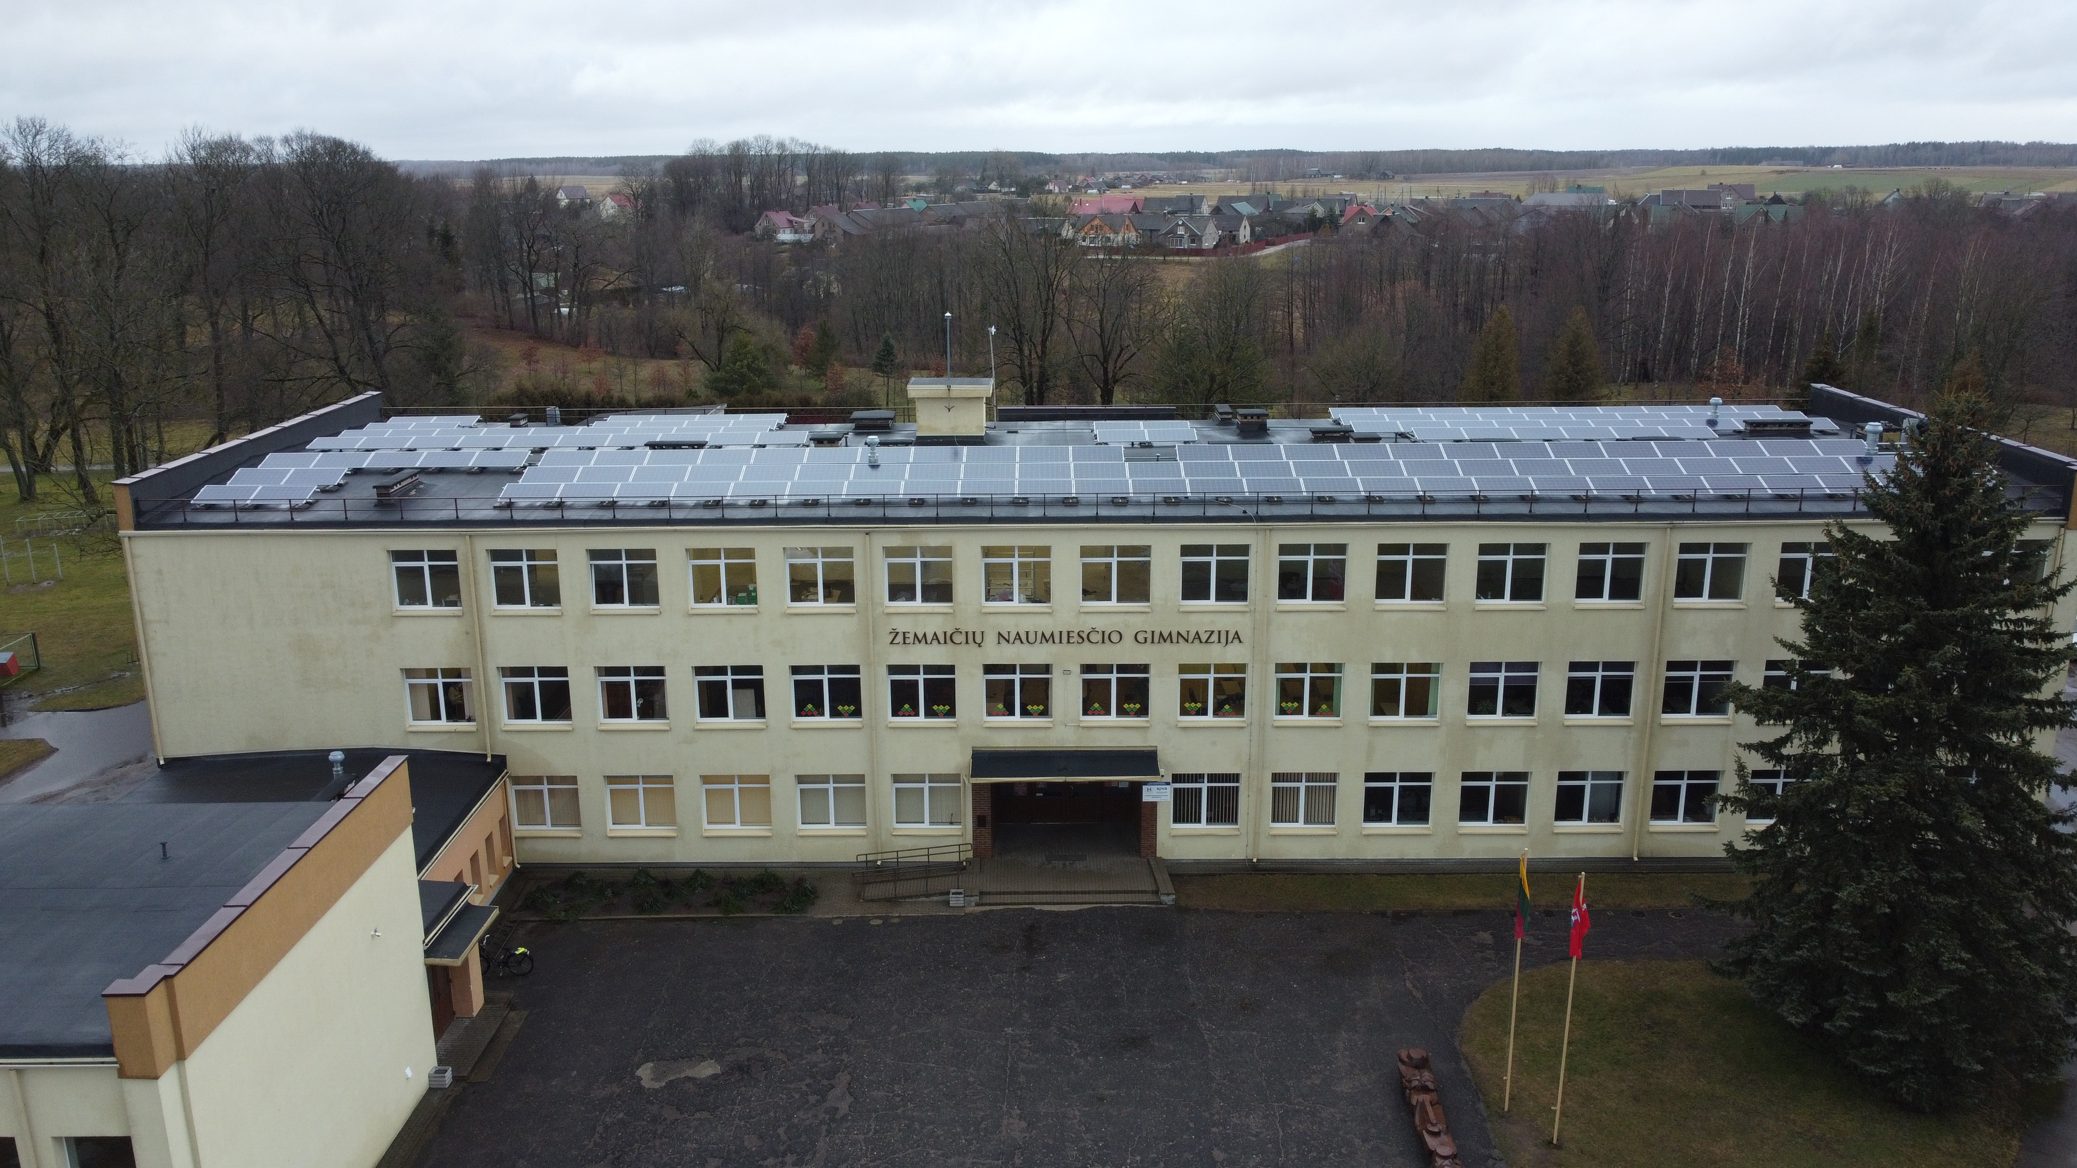
ŽEMAIČIŲ NAUMIESČIO GIMNAZIJOS REMONTAS
2021 metais:
Pradėti vidaus remonto darbai;
Atlikti inžinerinių sistemų atnaujinimo darbai.
Projekto vertė: 1 351 004 Eur.

Slide 61
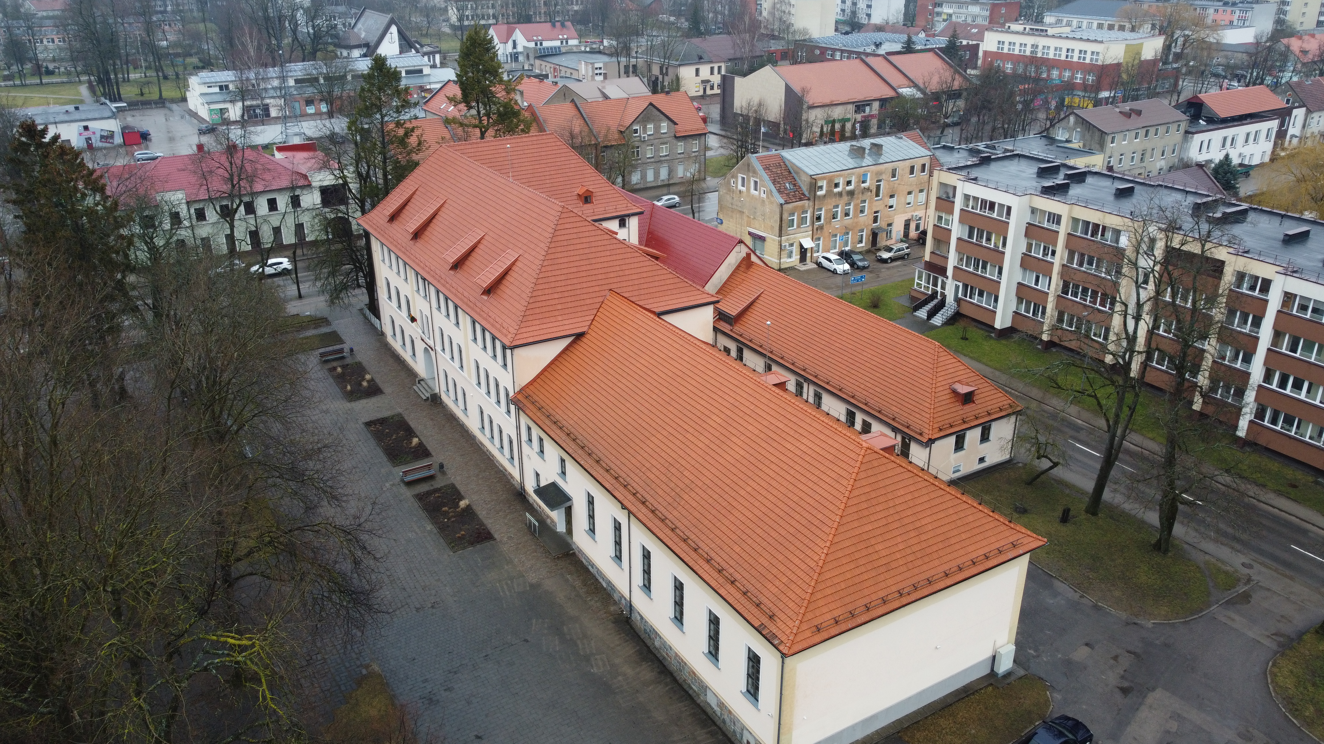
ŠILUTĖS MENO MOKYKLOS REMONTAS
2021 metais:
Atlikti stogo remonto darbai;
Pradėti vidaus remonto darbai.
Projekto vertė: 352 754 Eur.

Slide 62
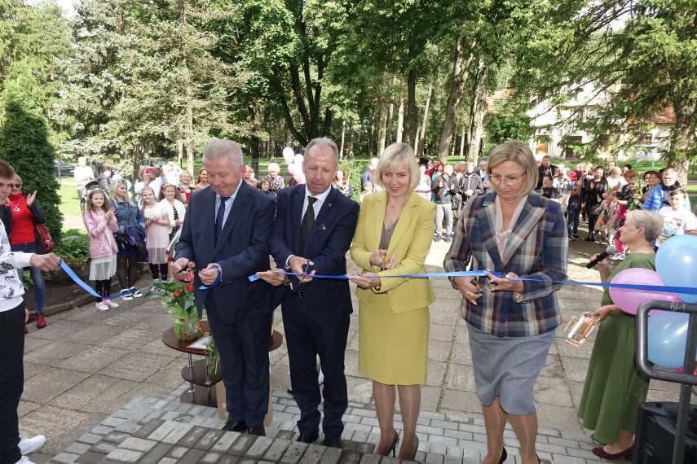
TRAKSĖDŽIŲ ŠILOJŲ MOKYKLOS ĮRENGIMAS
Rusnės specialioji mokykla perkelta į naujai suremontuotas patalpas Traksėdžių gyvenvietėje.
Mokykla pervadinta į Traksėdžių Šilojų mokyklą.
Projekto vertė: 325 968 Eur.

Slide 63
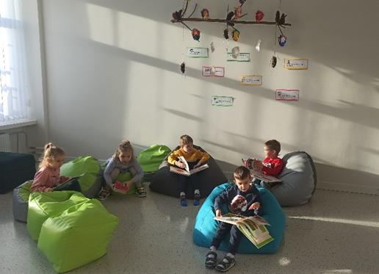
IKIMOKYKLINIO UGDYMO ĮSTAIGOS
Šilutės lopšelyje-darželyje „Ąžuoliukas“ suremontuotos dviejų grupių patalpos, įrengtas neįgaliųjų liftas, aprūpinti baldais ir priemonėmis.
Šilutės lopšelyje darželyje „Pušelė“ atnaujintas inventorius, patalynė.

Slide 64
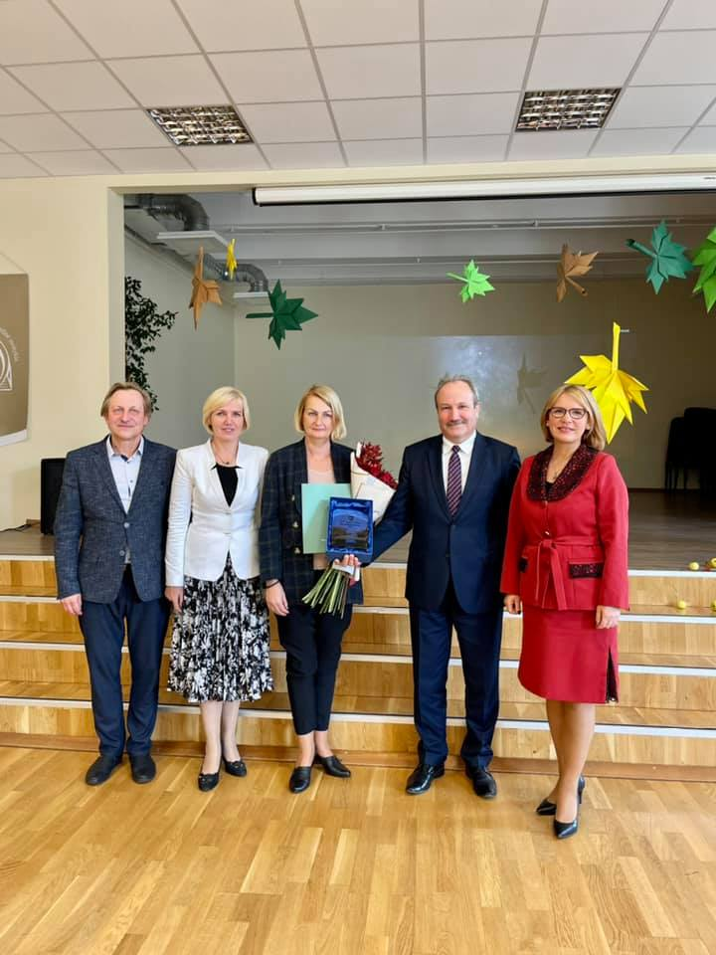
METŲ MOKYTOJO APDOVANOJIMAS
2021 Metų mokytoja išrinkta Violeta Lukočienė, Šilutės Martyno Jankaus pagrindinės mokyklos pradinių klasių mokytoja ekspertė.
Apdovanojimas skirtas už šiuolaikinių efektyvių mokymo metodų naudojimą, už kūrybiškos asmenybės ugdymą per gamtamokslinę patirtį ir puikius mokinių pasiekimus.

Slide 65
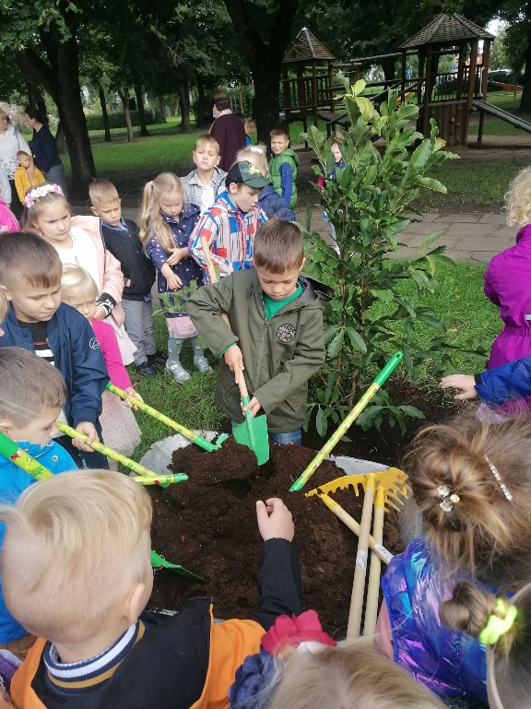
MEDELIŲ SODINIMO AKCIJA
2021 metais buvo minima Šilutės 510 metų sukaktis.
Šią proga nuspręsta įprasminti Šilutėje surengiant medelių sodinimo akciją „Auk, Šilute mylima“ prie kurios prisidėjo visos ugdymo įstaigos.

Slide 66
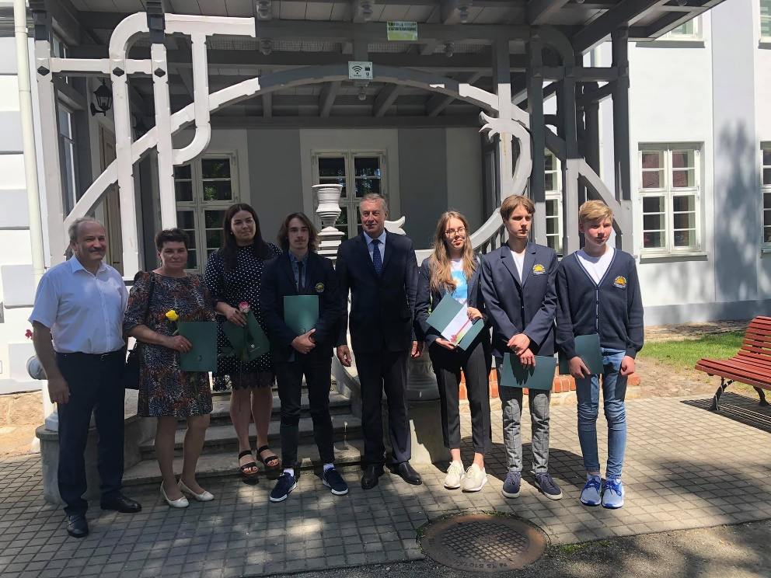
GABIAUSIŲJŲ RAJONO MOKINIŲ PAGERBIMAS
Pagerbti gabiausieji rajono mokiniai.
Įteiktos atminimo dovanos.

Slide 67
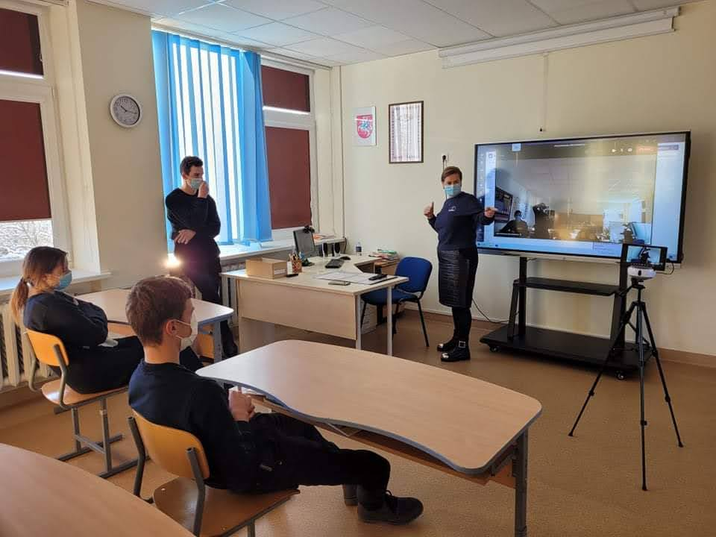
NUOTOLINIS MOKYMASIS
Iš Švietimo mokslo ir sporto ministerijos gauta įranga 27 hibridinėms klasėms ir 260 nešiojamųjų kompiuterių.
Įranga paskirstyta visoms savivaldybės bendrojo ugdymo švietimo įstaigoms.

Slide 68
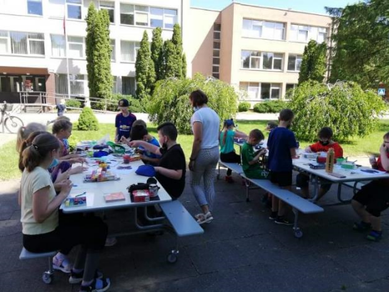
INOVATYVIŲ MOKYMO PRIEMONIŲ DIEGIMAS
8 rajono mokyklos dalyvauja projekte: „Mokinių ugdymosi pasiekimų gerinimas diegiant kokybės krepšelį“.
Dalyvaujančios mokyklos: Šilutės Martyno Jankaus, Saugų Jurgio Mikšo, Vilkyčių, Kintų, Katyčių, Juknaičių, Usėnų pagrindinės mokyklos ir Žemaičių Naumiesčio gimnazija, Švėkšnos „Saulės“ gimnazija.

Slide 69
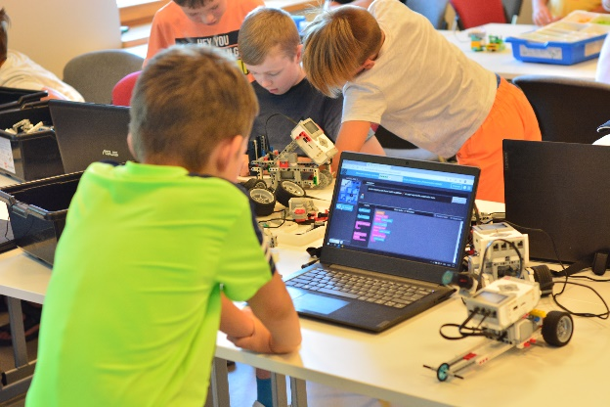
NEFORMALUS VAIKŲ ŠVIETIMAS
Siekiant užtikrinti vaikų užimtumą, projektinis finansavimas skirtas 41 programai, kurias lankė 1318 vaikų.

Slide 70
SOCIALINĖ SRITIS

Slide 71
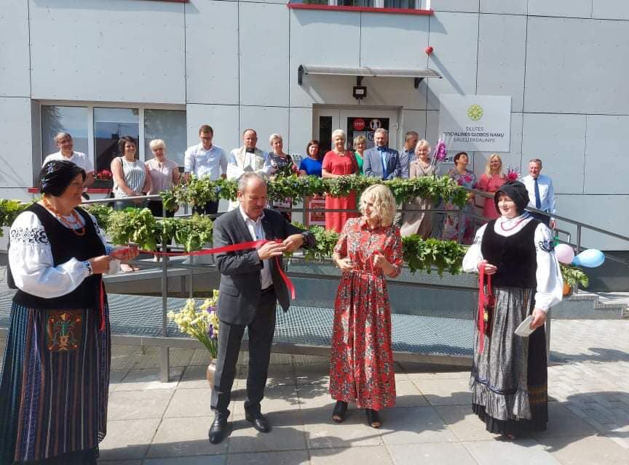
ŠILUTĖS SOCIALINĖS GLOBOS NAMŲ PADALINYS
Saugose atidarytas Šilutės socialinės globos namų padalinys.
Naujai suremontuotos patalpos pritaikytos suaugusių bei senyvo amžiaus asmenų poreikiams.
Įstaigoje galės priimti 38 paslaugų prašytojus.
Institucinės socialinės globos paslaugos bus teikiamos ne tik senatvės pensijos amžiaus sulaukusiems asmenims bet ir suaugusiems darbingo amžiaus asmenims su negalia.
Įstaigoje tai pat pradėtos teikti trumpalaikės socialinės globos paslaugos ir „atokvėpio“ paslaugos.

Slide 72
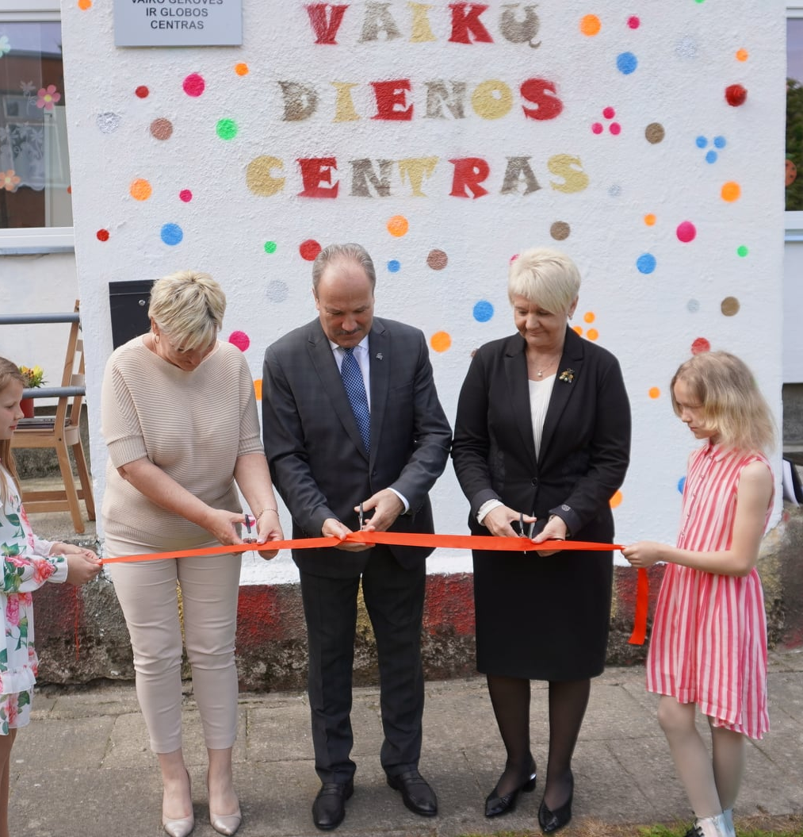
VAIKO GEROVĖS IR GLOBOS CENTRAS
Šilutėje atidarytas vaiko gerovės ir globos centras.
Ši įstaiga bus atsakinga už:
budinčių globotojų, vaikus globojančių šeimų, globėjų, įtėvių paiešką, atranką;
paruošimą globoti, prižiūrėti vaiką pagal GIMK programą;
pagalbos vaikui teikimą ir organizavimą;
pagalbos teikimą budinčiam globotojui;
atokvėpio paslaugų organizavimą.

Slide 73
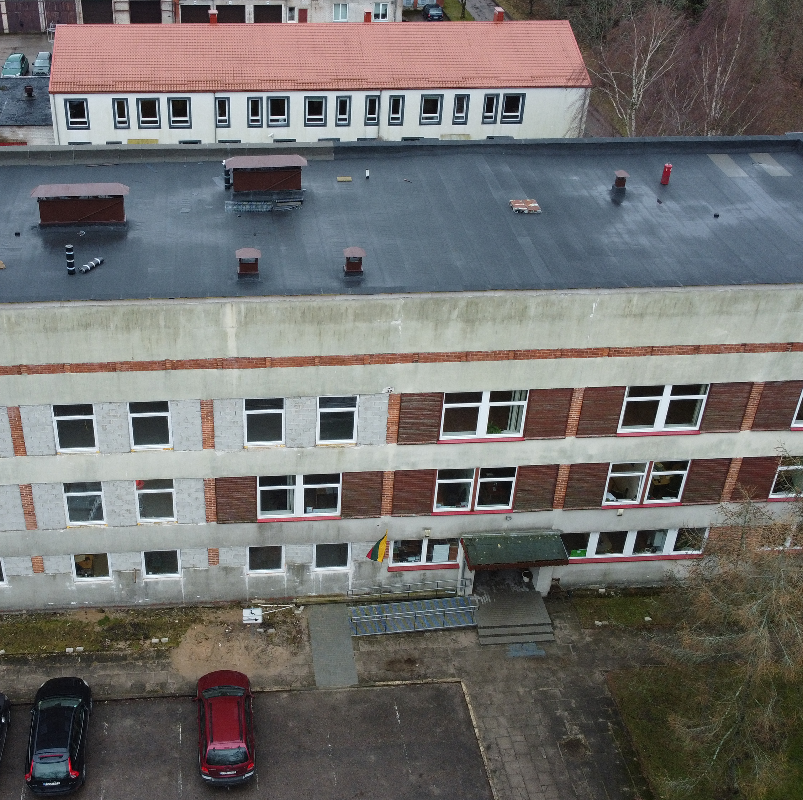
PASTATO REMONTAS
Šilutėje Tulpių g. 10 pradėti pastato remonto darbai.
Patalpos bus skirtos Socialinių paslaugų centrui ir visuomeninėms organizacijoms
Projekto vertė: 689 623 Eur.

Slide 74
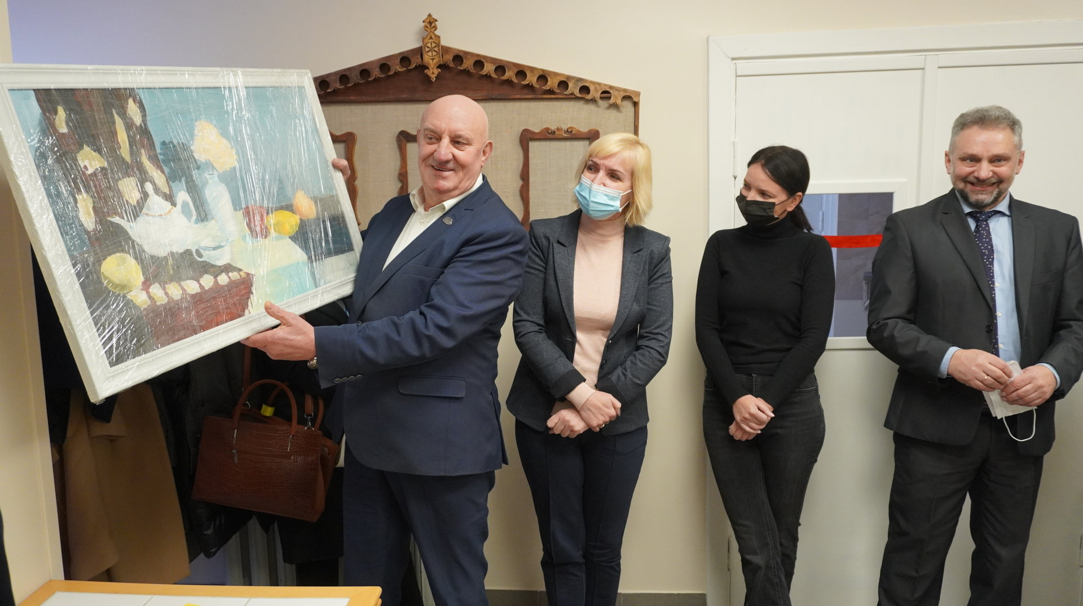
PARAMOS VALGYKLA
Šilutėje, Tulpių g. 14, atidaryta paramos valgykla nepasiturintiems rajono gyventojams.
Per savaitę planuojama pamaitinti 130 rajono gyventojų.

Slide 75
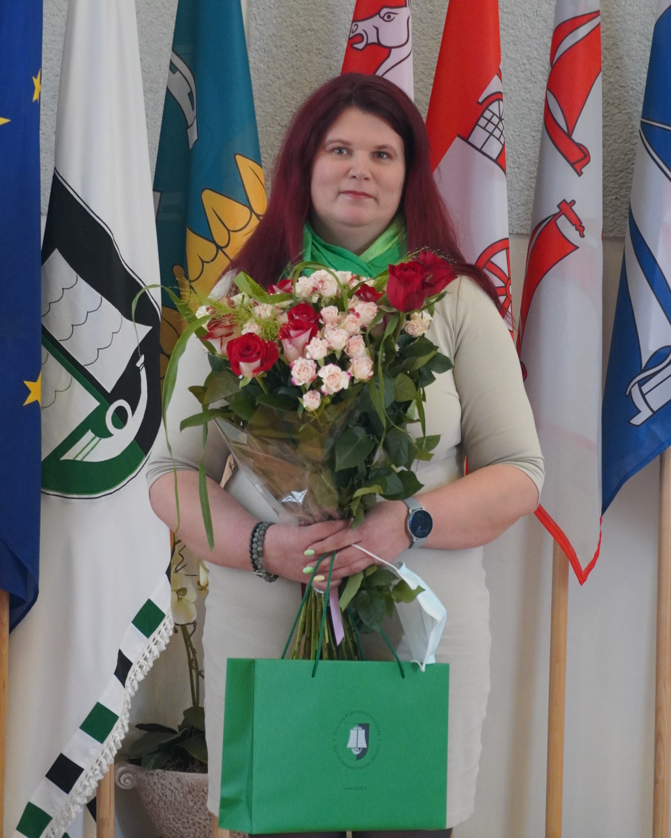
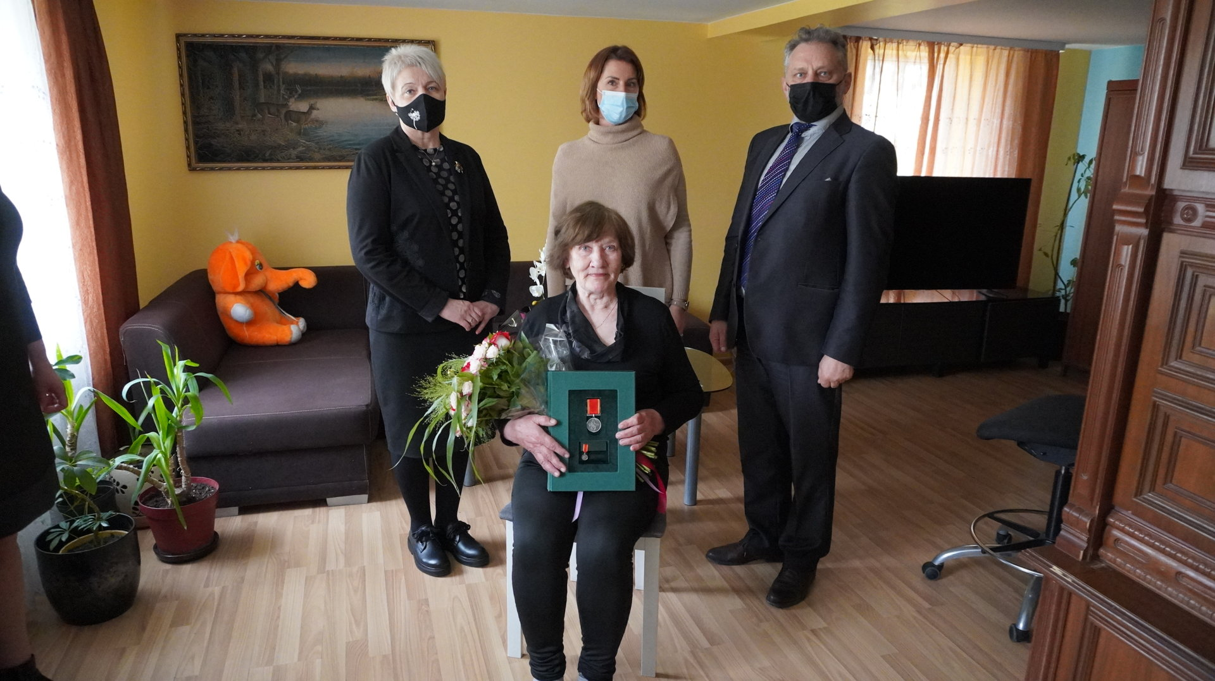
LR PREZIDENTO APDOVANOJIMAI
Ordino „Už nuopelnus Lietuvai“ medaliais apdovanotos Eglė Paulauskienė iš Lapynų (Saugų sen.) ir Ramutė Juraškienė iš Kažemėkų k. (Katyčių sen.).
Ordinai skirti daugiavaikėms motinoms už nuopelnus motinystei ir globai, už atsakingumą, už pasiaukojimą ir įkvepiantį pavyzdį bendruomenei.

Slide 76
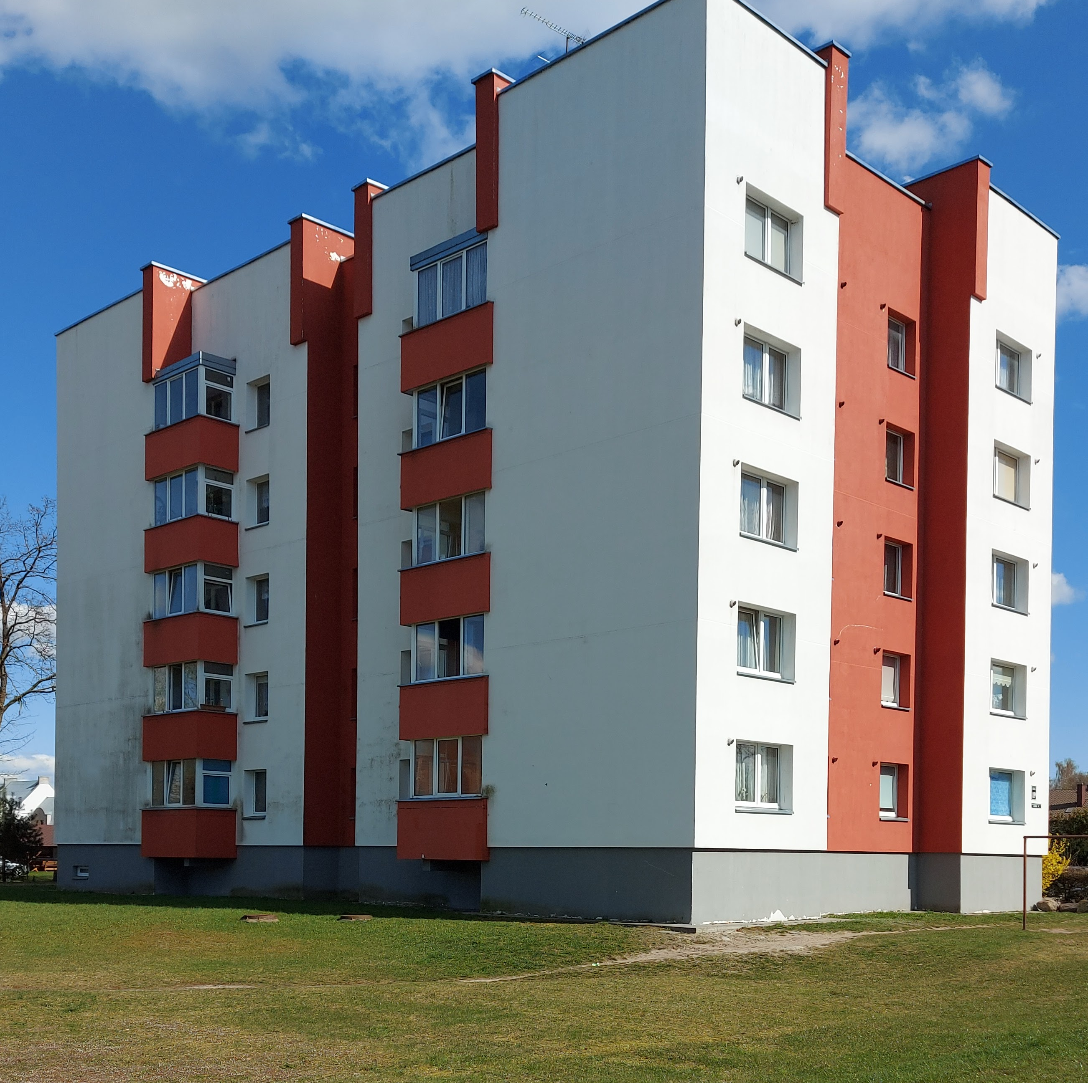
SOCIALINIŲ BŪSTŲ PIRKIMAS
2021 m. nupirkti 2 socialiniai būstai.
Jiems įsigyti išleista 61 000 Eur.

Slide 77
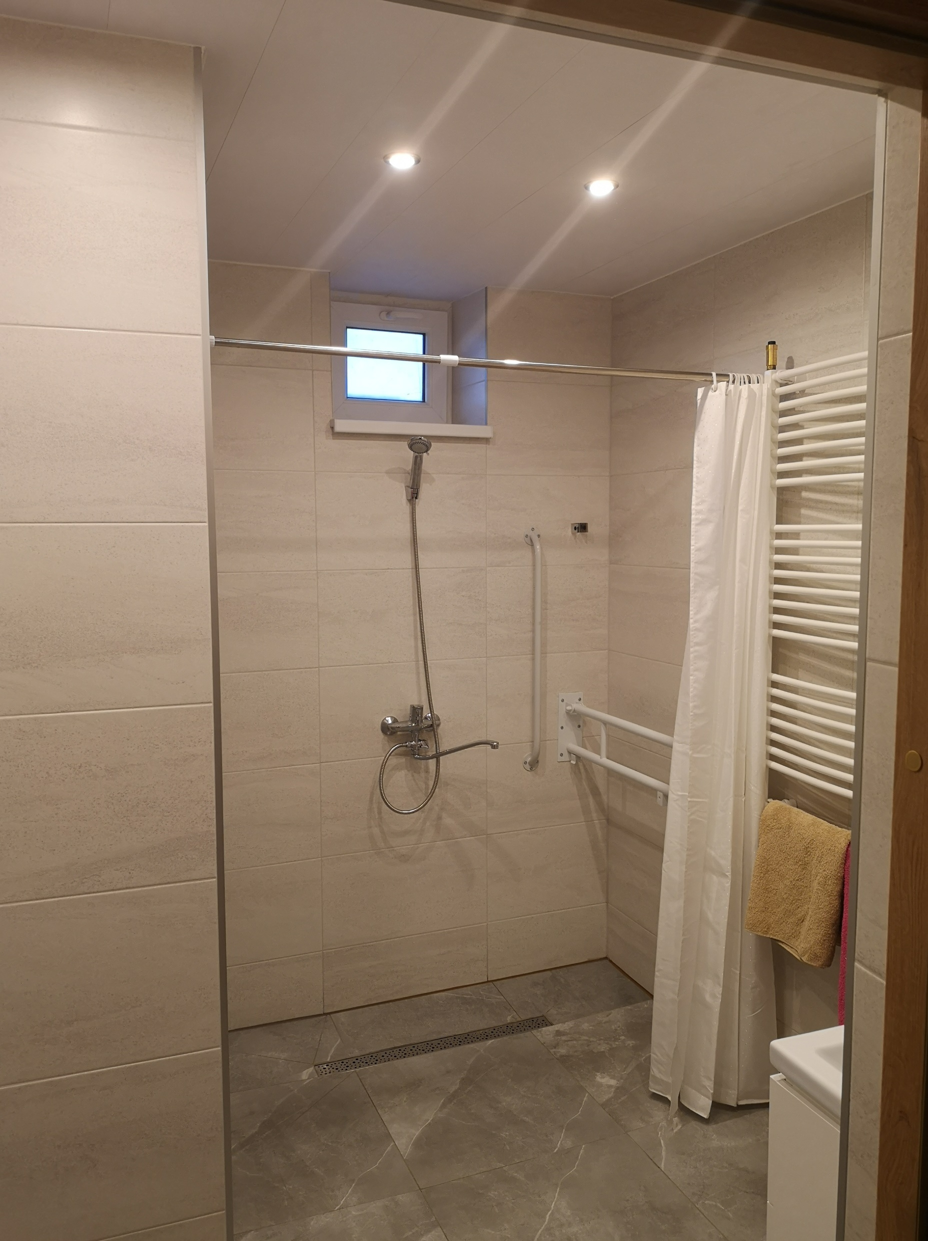
BŪSTŲ PRITAIKYMAS NEĮGALIEMS
2021 metais buvo pritaikyti 9 būstai neįgaliems rajono gyventojams.
Projektų vertė 95 200 Eur.

Slide 78
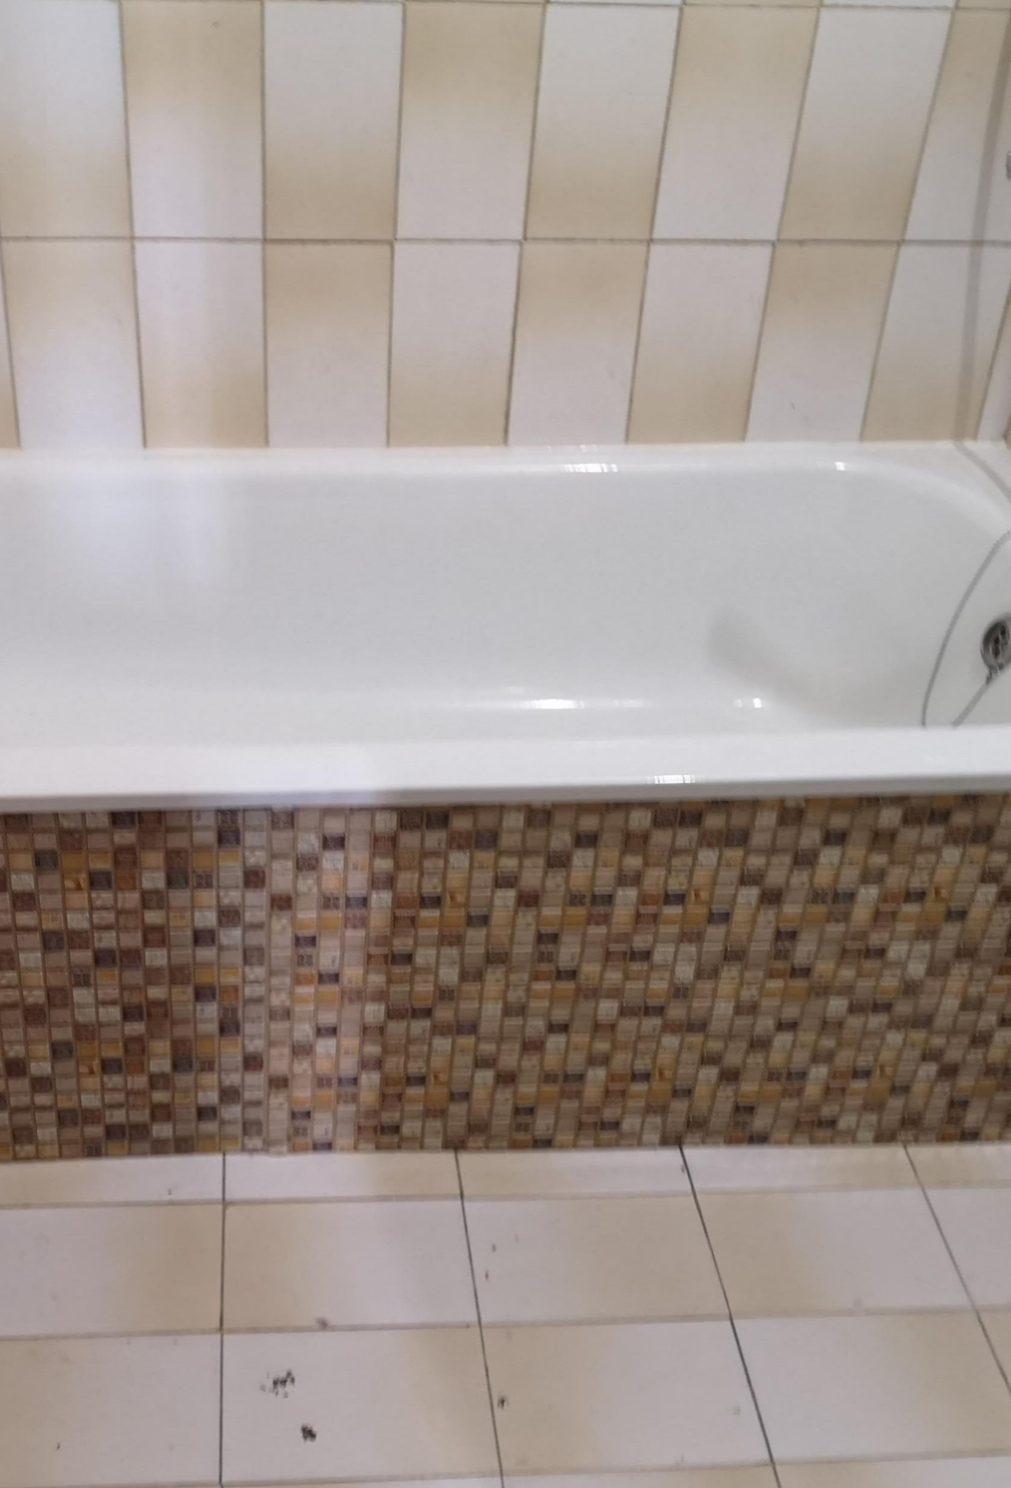
SOCIALINIŲ BŪSTŲ REMONTO DARBAI
2021 metais suremontuota 14 socialinių būstų.
Projektų vertė: 38 800 Eur.

Slide 79
SVEIKATOS SRITIS

Slide 80
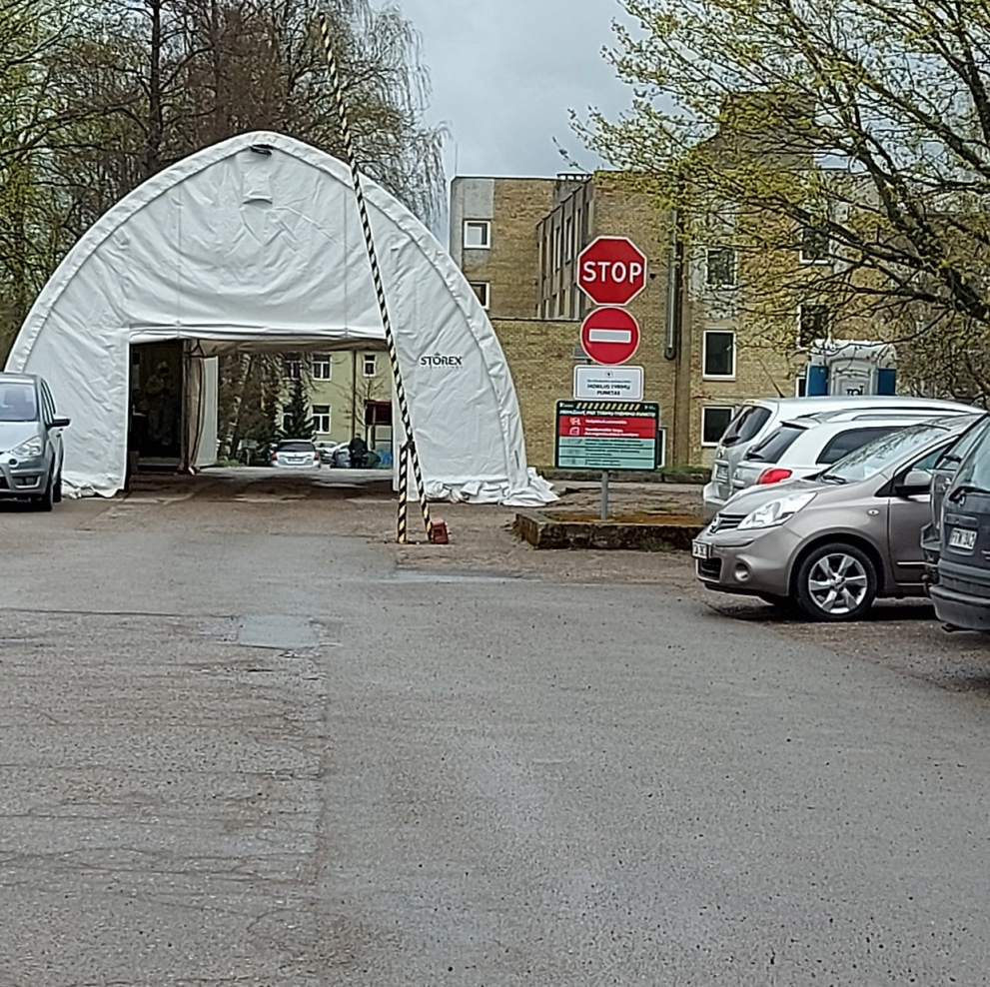
COVID-19 PANDEMIJOS VALDYMAS
2021 metais mobilus patikros punktas sėkmingai tęsė savo darbą.
25 648 asmenims buvo atlikti tyrimai dėl COVID-19, iš jų 14 917 PGR tyrimo būdu.
Šilutės ligoninėje veiklą tęsė Covid-19 skyrius.

Slide 81
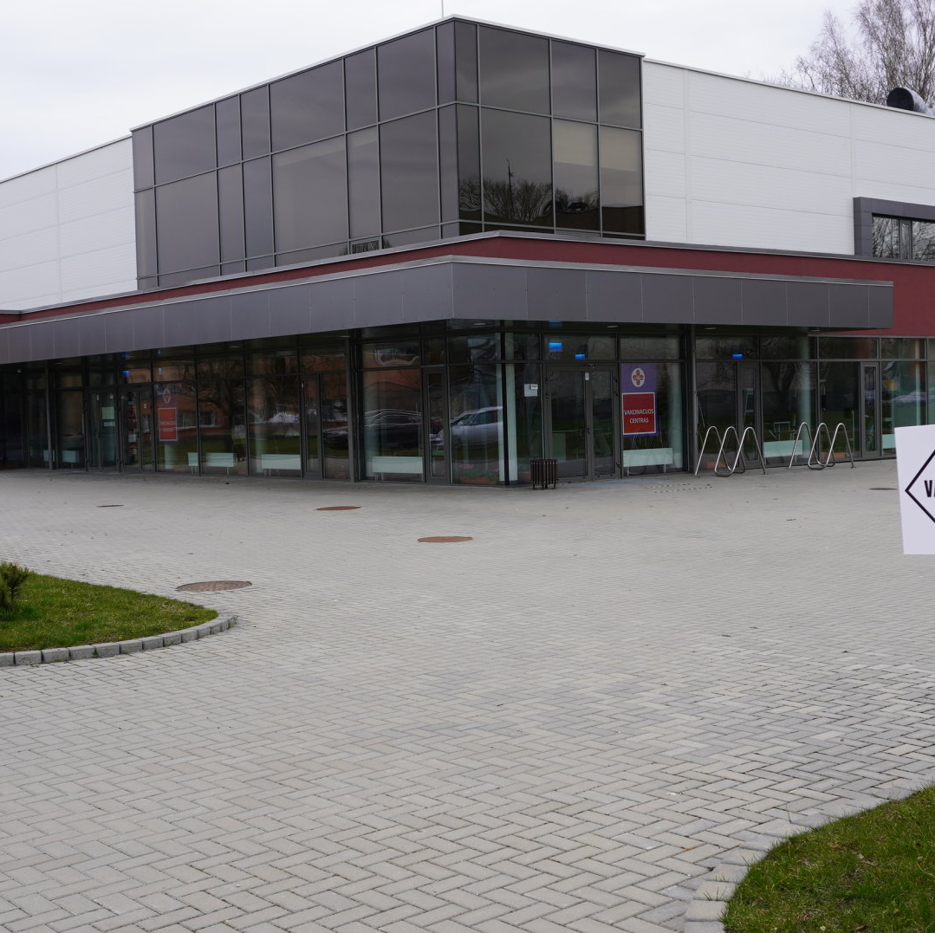
SKIEPIJIMAS NUO COVID-19
Sausio mėnesį pradėtas visuotinis skiepijimas pagal prioritetines grupes.
Gegužę atidarytas vakcinacijos centras Šilutės Vydūno gimnazijoje, kuris rugpjūtį perkeltas į kitas patalpas, esančias Lietuvininkų g. 10.
Per 2021 m. iš viso sunaudota daugiau kaip 46 600 vakcinų dozių.

Slide 82
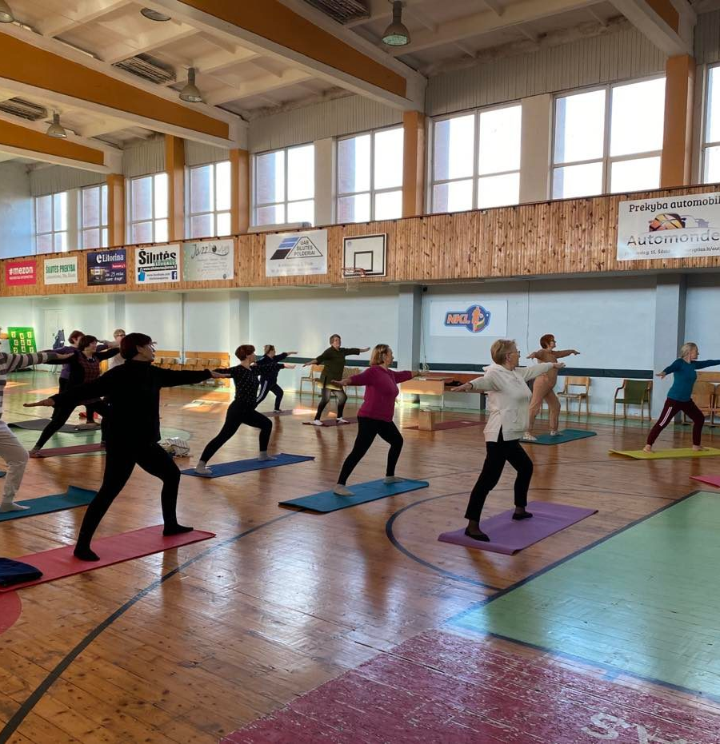
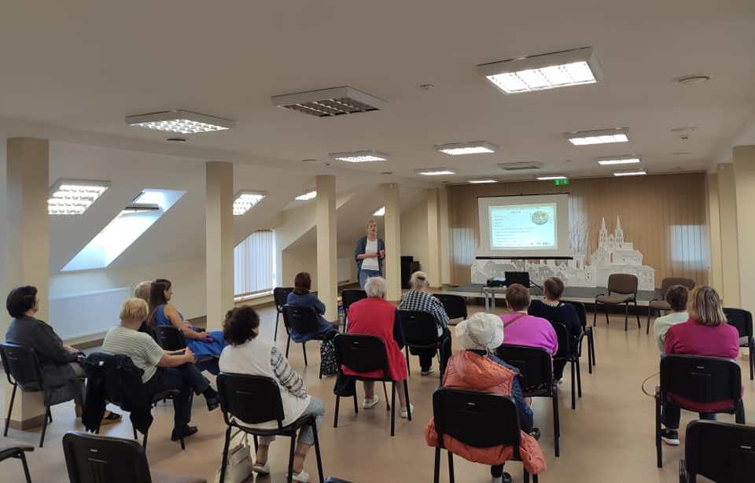
VISUOMENĖS SVEIKATOS BIURO VEIKLOS
Vykdyti seminarai:
Sveikatos ugdymo paskaitų ciklas - sveikos gyvensenos ir ligų profilaktikos temomis.
Vykdyti aktyvaus laisvalaikio užsiėmimai:
Joga;
Kalanetika.

Slide 83
JAUNIMO SRITIS

Slide 84
JAUNIMO PROGRAMOS PROJEKTAI
Šilutės atviro jaunimo centras | 4 500
Salos etnokultūros ir informacijos centras | 1 980
Šilutės Vydūno gimnazija | 1 180
Šilutės r. Vainuto gimnazija | 1 152
Kintų atvira jaunimo erdvė (AJE) | 960
Šilutės rajono policijos komisariatas | 960
Šilutės rajono mokinių taryba | 700
Šilutės meno mokykla | 600
Jaunųjų konservatorių lyga | 472

Slide 85

Parama jaunoms šeimoms
2021 metai gauti 248 prašymai gauti finansinę paramą įsigyjant pirmąjį būstą jaunai šeimai.
98 pareiškėjams skirta finansinė parama.

Slide 86

JAUNIMO STUDIJŲ FINANSAVIMO PROGRAMA
2021 m. patenkinti 14 būsimų studentų prašymai dėl studijų programos finansavimo.
Finansuojama 11 studijų programų ir 3 stipendijos.
Pasirinktos specialybės:
  socialinis darbuotojas,
  ikimokyklinio ugdymo mokytoja,
  psichologė,
  logopedė,
  atvejo vadybininkė,
  specialusis pedagogas,
  socialinė darbuotoja,
  matematikos mokytoja.

Slide 87
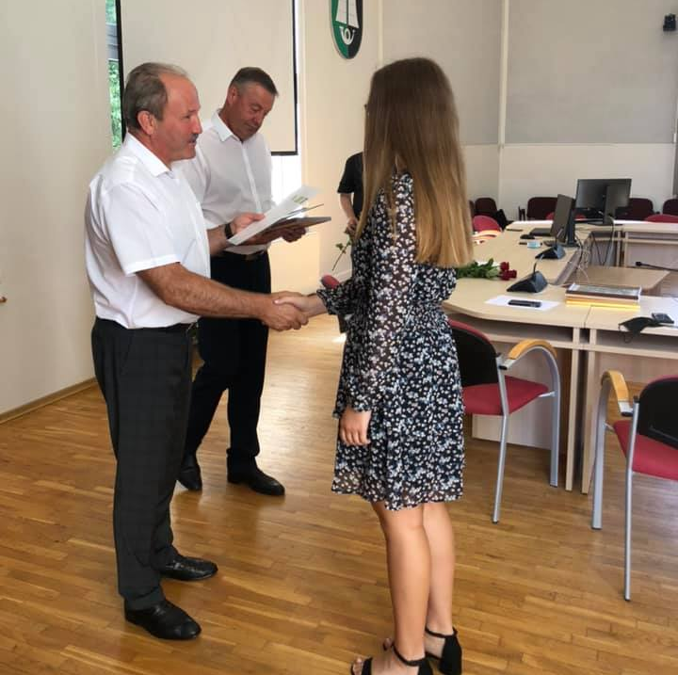
JAUNIMO ĮTRAUKIMAS Į SAVANORIŠKĄ VEIKLĄ
36 savanoriai baigė pusmetį trunkančią savanorystę.
Savanorystę atliko 8 savivaldybės įstaigose.
Savanorystei skirta 8 806 Eur.

Slide 88
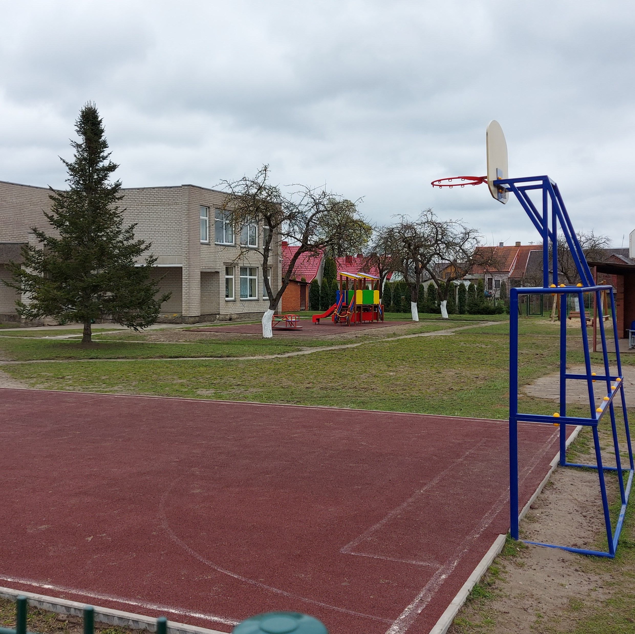
VAIKŲ ŽAIDIMO AIKŠTELIŲ ĮRENGIMAS
2021 m. už Visuomenės sveikatos specialiosios rėmimo programos lėšas buvo įrengtos dvi vaikų žaidimo aikštelės:
Žemaičių Naumiestyje
Rusnėje
Macikuose įrengti lauko treniruokliai.

Slide 89
SPORTO SRITIS

Slide 90
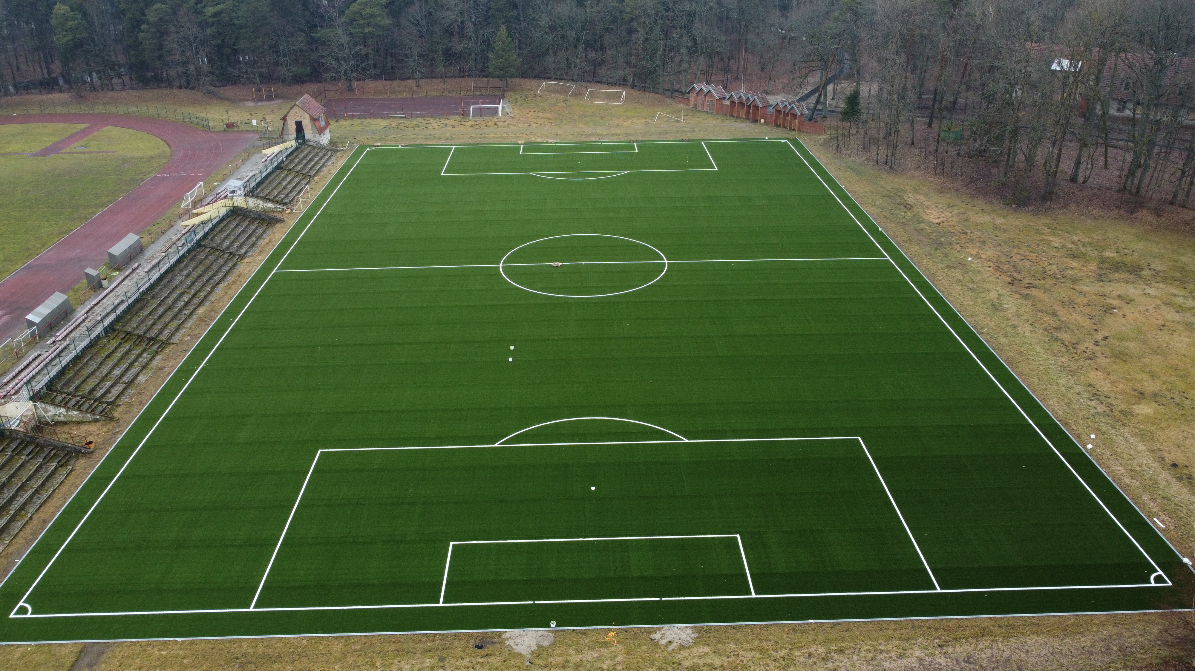
STADIONO REMONTAS
Šilutės miesto stadione įrengta dirbtinės žolės danga.
Pažymėtos aikštelės ribos.
Projekto vertė 74 069 Eur.

Slide 91
SPORTO KLUBŲ FINANSAVIMAS
Projekto pavadinimas | Skirta lėšų
Automobilių sporto klubas „Vilkyčiai“ - „Tarptautinių ir Lietuvos automobilių sporto varžybų organizavimas bei dalyvavimas“ | 4 000
Šilutės aeroklubas - „Aukšto meistriškumo sportininkų ruošimas“ | 2500
Šilutės bokso klubas „Kovotojas“ - „Bokso sportinės veiklos vystymas ir plėtra 2021 m.“ | 2 200
VšĮ „Šilutės sportas“ - „Šilutės rajono krepšinio pirmenybės“ | 2010
Šilutės dziudo klubas „KUMIKATA“ - „Mokomoji treniruočių stovykla“ | 1 500
Šilutės sunkiosios atletikos klubas „Lokys“ - „Aukšto sportinio meistriškumo sportininkų rengimas, atstovavimas rajonui Lietuvos čempionatuose ir kituose tarptautiniuose turnyruose“ | 1 300
Motokroso asociacija „Šilutės greitis“ - „Motokroso veiklos vykdymas“ | 1 020
Regbio klubo „Klaipėdos kovas“ Šilutės filialas - „Lietuvos regbio čempionatai“ | 1 000
Juknaičių žirgų sporto klubas - „Juknaičių žirgai 2021“ | 1 000
Šilutės r. rankų lenkimo sporto klubas „Pamarys“ - „Rankų lenkimo kaip sporto šakos vystymas ir plėtra 2021“ | 1 000
Šilutės stalo teniso klubas „Varmas“ - „Klubų komandos Žemaitijos ir Lietuvos čempionatuose, M. Vilkas – Lietuvos čempionate“. | 900
Šilutės sporto klubas „Atėnė“ - „Aerobinės gimnastikos populiarinimas ir plėtra“. | 900
Šilutės sportinių šokių klubas „Lūgnė“ - „Lūgnė -2021“ | 900
Stalo teniso klubas „Šilutės setas“ - „Klubo komandų dalyvavimas šalies ir Žemaitijos lygose, jaunimo varžybose“ | 600
Futbolo klubas „Šilutės veteranas“ - „Senjorų aktyvaus poilsio gyvensenos propagavimas per futbolo veiklą“ | 600
Sporto senjorų klubas „Šamai“ - „Šilutė ir krepšinis – amžiui ribų nėra“ | 600
Šilutės ledo ritulio klubas - „Dalyvavimas senjorų ledo ritulio pirmenybėse „Tomas Gold“ taurei laimėti | 600
Šilutės aviacinės technikos konstravimo ir modeliavimo klubas „Skrydis“ - „Radio bangomis valdomų lėktuvų kopijų varžybos, Igno Mikalausko vardo taurei laimėti“ | 600
Švėkšnos sporto klubas „Meška“ - „Švėkšnos metai – 518 Sportavome, sportuojame, sportuosime“ | 400
Sporto klubas „Usėnai“ - „Sportas sveikata“ | 300
Viso | 23 930

Slide 92
KULTŪROS SRITIS

Slide 93
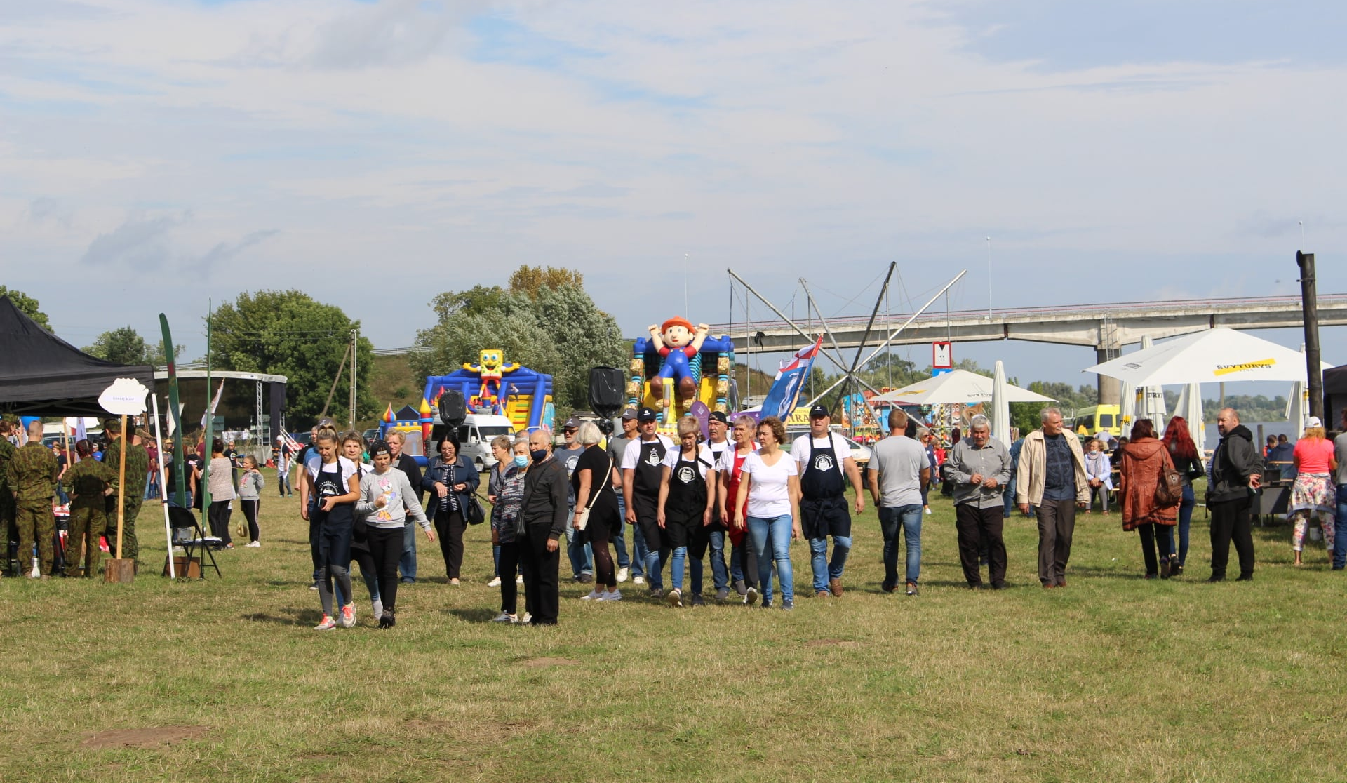
STRATEGINIAI RENGINIAI
Šilutės rajono savivaldybės taryba 2021 metais patvirtino 32 strateginius renginius.
Dėl Covid-19 pandemijos ne visi renginiai įvyko.

Slide 94
TRADICINIAI RENGINIAI
Rusnės seniūnijos bendruomenių renginys | Rusnė | Salos etnokultūros ir informacijos centras ir seniūnija
„Pamario pora“ | Šilutė | Šilutės sportinių šokių klubas „Lūgnė“
Kraštiečių sueiga, skirta Šilutės 510 m. sukakčiai | Šilutė | Šilutės F. Bajoraičio viešoji biblioteka
Šilutės miesto šventė, skirta Šilutės 510 m. sukakčiai | Šilutė | Šilutės kultūros ir pramogų centras
Juknaičių seniūnijos bendruomenių renginys | Juknaičiai | Salos etnokultūros ir informacijos centras ir seniūnija
Vainuto seniūnijos bendruomenių renginys | Vainutas | Senųjų kaimo tradicijų centras ir seniūnija
Gardamo seniūnijos bendruomenių renginys | Gardamas | Žemaičių krašto etnokultūros centras ir seniūnija
Katyčių seniūnijos bendruomenių renginys | Katyčiai | Senųjų kaimo tradicijų centras ir seniūnija
Saugų seniūnijos bendruomenių renginys | Saugos | Kintų Vydūno kultūros centras ir seniūnija
Kintų seniūnijos bendruomenių renginys | Kintai | Kintų Vydūno kultūros centras ir seniūnija
Usėnų seniūnijos bendruomenių renginys | Usėnai | Salos etnokultūros ir informacijos centras ir seniūnija
Švėkšnos seniūnijos bendruomenių renginys | Švėkšna | Šilutės TIC Švėkšnos amatų centras ir seniūnija
Žemaičių Naumiesčio seniūnijos bendruomenių renginys ir Ūkininkų šventė | Žemaičių Naumiestis | Žemaičių krašto etnokultūros centras ir seniūnija, kitų seniūnijų seniūnai
Hermano Zudermano gimimo diena - Vokiečių kultūros diena | Šilutė | Šilutės H. Šojaus muziejus,
Kalėdinių renginių ciklas: kalėdinės eglutės įžiebimas, eglučių alėjos atidarymas. | Šilutė | Šilutės kultūros ir pramogų centras, Šilutės H. Šojaus muziejus

Slide 95
KRAŠTO ŽINOMUMĄ GARSINANTYS RENGINIAI
Literatūrinis ruduo „Prisijaukinkim žodį, paukštį, debesį“ | Šilutė | F. Bajoraičio viešoji biblioteka
Saugų muzikos festivalis „Muzikos malūnas“ | Saugos | Kintų Vydūno kultūros centras, Saugų seniūnija, bendruomenė
Kintų muzikos festivalis | Kintai | VšĮ „Kintai arts“
„Rusnės festivalis“ | Rusnė | Asociacija „Pamario vakarai“
Lietuvos kultūros kelias „Vėtrungių kelias“ | Šilutė-Rusnė-Kintai | Šilutės kultūros ir pramogų centras
Žuvienės virimo čempionatas | Rusnė | VO „Forumas“
„Mes už šviesą“ | Švėkšna | Šilutės turizmo informacijos centras, Švėkšnos seniūnija

Slide 96
MĖGĖJŲ MENO KOLEKTYVŲ 2021 METŲ FINANSUOTŲ PROJEKTŲ SĄRAŠAS
NVO Šilutės mišrus choras ,,Pamario aidas“ | 2200 | Folkloro kolektyvas ,,Ramytė“ | 3300 | Kintų moterų šokių grupė „Kanarėlės" | 1000
„Pamario aidas“ |  | Folkloro ansamblis ,,Verdainė“ | 3700 | Degučių kaimo folkloro kolektyvas ,,Pilutė“ | 2400
Šilutės rajono vokiečių bendrijos „Heide“ choras „Heide“ | 2200 | Mišrus vokalinis ansamblis ,,Mingė“ | 3300 | Moterų vokalinis ansamblis ,,Raskila“ | 1900
„Heide“ choras |  | Varinių pučiamųjų instrumentų ansamblis „Pamario Brass“ | 3370 | Kaimiškos muzikos kapela „Žaliakalnis“ | 1700
Šilutės rajono neįgaliųjų draugijos moterų vokalinis ansamblis „Šilainė“ | 700 | Šilutės kultūros ir pramogų centro vokalinis moterų ansamblis ,,Vaivora“ | 3550 | Gardamo moterų vokalinis ansamblis „Aušrinė“ | 950
Moterų vokalinis ansamblis „Šilainė“ |  | Liaudiškos muzikos kapela „Karčema“ | 3550 | Juknaičių seniūnijos vyresniųjų šokių grupė ,,Juknaičiai“ | 3550
Lietuvos pensininkų sąjungos „Bočiai“ Šilutės rajono bendrijos Šilutės „Bočių“ mišrus vokalinis ansamblis | 850 | Šilutės kultūros ir pramogų centro choras „Laudamus“ | 3300 | Rusnės moterų vokalinis ansamblis ,,Luotužė“ | 3400
Šilutės „Bočių“ mišrus vokalinis ansamblis |  | Šilutės kultūros ir pramogų centro vokalinis ansamblis „Vox Libri“ | 3100 | Usėnų seniūnijos etnografinis mėgėjų teatras „Negelys“ | 2600
Lietuvos pensininkų sąjungos „Bočiai“ Šilutės rajono bendrijos Šilutės „Bočių“ kaimo kapela | 850 | Folkloro kolektyvas „Vainuta“ | 2200 | Juknaičių moterų vokalinis ansamblis „Vėjūnė“ | 3300
Šilutės „Bočių“ kaimo kapela |  | Moterų vokalinis ansamblis ,,Vakarė“ | 3400 | Usėnų moterų vokalinis ansamblis „Smiltė“ | 2200
Inkaklių folklorinis ansamblis ,,Dainoriai“ | 2400 | Kintų moterų vokalinis ansamblis „Nendra“ | 2200 | Usėnų Kiemo teatras | 850
Švėkšnos vyresniojo amžiaus žmonių šokių kolektyvas ,,Šalna“ | 3000 | Merginų šokių grupė „Kaitra“ | 2200 | Salos etnokultūros folkloro ansamblis „Sklada“ | 1000
Inkaklių kaimo kapela ,,Ašvelė“ | 1000 | Suaugusiųjų šokių grupė „Kintai“ | 2200 | Viso | 77420

Slide 97
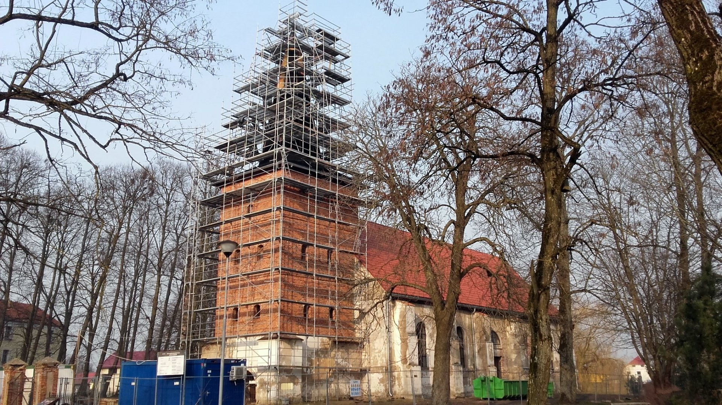
RELIGINIŲ BENDRUOMENIŲ RĖMIMO PROGRAMA
Paraiškos teikėjas | Skirta lėšų
Ramučių evangelikų liuteronų parapija | 1400
Šilutės šv. Kryžiaus katalikų parapija | 30000
Vainuto Šv. Jono Krikštytojo katalikų parapija | 30000
Saugų evangelikų liuteronų parapija | 2400
Kintų evangelikų liuteronų parapija | 3000
Švėkšnos evangelikų liuteronų parapija | 1500
Švėkšnos Šv. Apaštalo Jokūbo parapija | 3200
Rusnės evangelikų liuteronų parapija | 8000
Viso | 79500

Slide 98
AČIŪ UŽ DĖMESĮ

